Slide 1
COORDINACIÓ PREVENCIÓ DE RISCOS
SESSIÓ TUTORIA ALUMNAT
1- PROTOCOL D’EMERGÈNCIA PER A L’ALUMNAT
SI L’ALUMNAT DETECTA UNA EMERGÈNCIA
AVISA A PROFESSORAT
PROFESSORAT HO COMPROVA
AVISA A PERSONA DE GUÀRDIA DE DIRECCIÓ
S’ACTIVA EL PROTOCOL D’EMERGÈNCIA
S’INICIA EVACUACIÓ
S’INICIA CONFINAMENT
SIRENA
BOTZINA

Slide 2
COORDINACIÓ PREVENCIÓ DE RISCOS
SESSIÓ TUTORIA ALUMNAT
2- POSSIBLES EMERGÈNCIES
EVACUACIÓ
CONFINAMENT
SORTIR DEL CENTRE EN DIRECCIÓ ALS PUNTS DE CONCENTRACIÓ
ROMANDRE CONFINATS A L’AULA A L’ESPERA D’INSTRUCCIONS

Slide 3
COORDINACIÓ PREVENCIÓ DE RISCOS
SESSIÓ TUTORIA ALUMNAT
4- SENYALS
EVACUACIÓ
CONFINAMENT
És un so agut
Sirena canvi de classe intermitent (2 minuts)
PREMEU PER ESCOLTAR
PREMEU PER ESCOLTAR

Slide 4
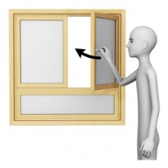
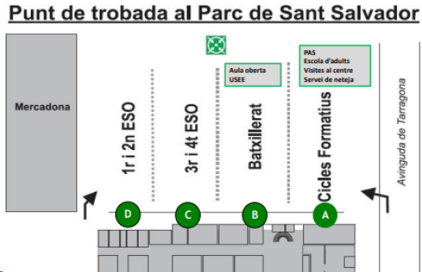
COORDINACIÓ PREVENCIÓ DE RISCOS
ACTUACIÓ ALUMNAT EN CAS D'EVACUACIÓ
SONARÀ SIRENA
1
2
SEGUIREU INDICACIONS DEL PROFESSORAT
Indicarà qui tanca finestres
Indicarà qui tanca porta i llums aula
FORMAREU FILA ÍNDIA A L’AULA
3
Deixeu els objectes personals a sobre la taula
4
SORTIREU DE AULA: SEGUIU PROFESSORAT
Sortireu de pressa, sense córrer i en silenci
ANIREU AL LLOC DEL PUNT DE CONCENTRACIÓ CORRESPONENT
5
ROMANDREU AL LLOC DEL PUNT DE CONCENTRACIÓ CORRESPONENT EN RODÓ AL VOLTANT DEL PROFESSORAT

Slide 5
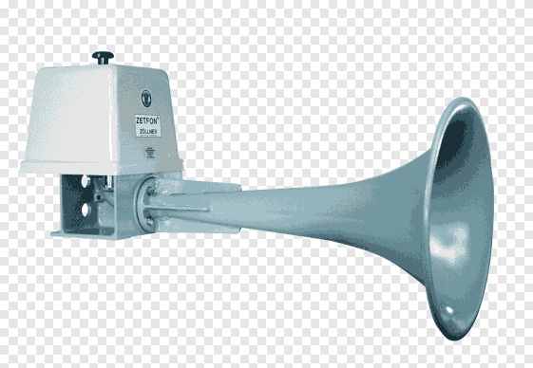
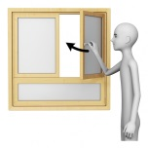
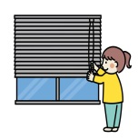
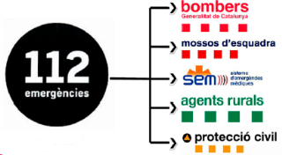
COORDINACIÓ PREVENCIÓ DE RISCOS
ACTUACIÓ ALUMNAT EN CAS DE CONFINAMENT
SONARÀ SIRENA (La de canvi de classe de forma intermitent)
1
Indicarà qui tanca porta i llums aula
2
ENTRAREU AL CENTRE I A L’AULA (Si sou fora)
Tothom ha d’anar i romandre al seu espai
SEGUIREU LES INSTRUCCIONS DEL PROFESSORAT
3
Indicarà qui tanca finestres i persianes
4
PROFESSORAT I ALUMNAT ESPERARÀ INSTRUCCIONS DE COORDINACIÓ, DINS L’AULA
Tothom estarà segut i tranquil al seu lloc
5
EN EL CAS DE QUE ES REBI LA INSTRUCCIÓ DE TRASLLADAR-SE ES REALITZARÀ, FINS AL LLOC INDICAT, COM L’EVACUACIÓ

Slide 6
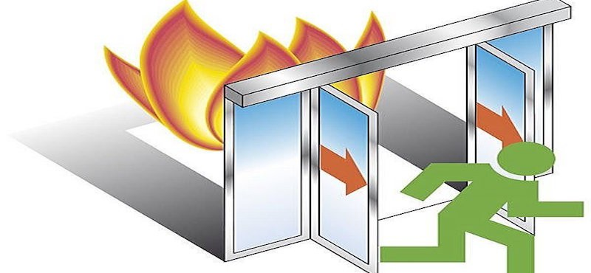
ITINERARIS EVACUACIÓ

Slide 7
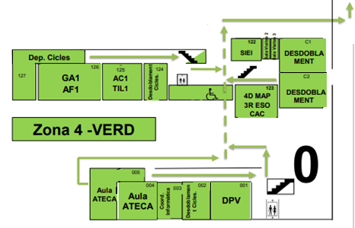
AULES:
DPV i Desdoblament
(Zona verda)

Slide 8
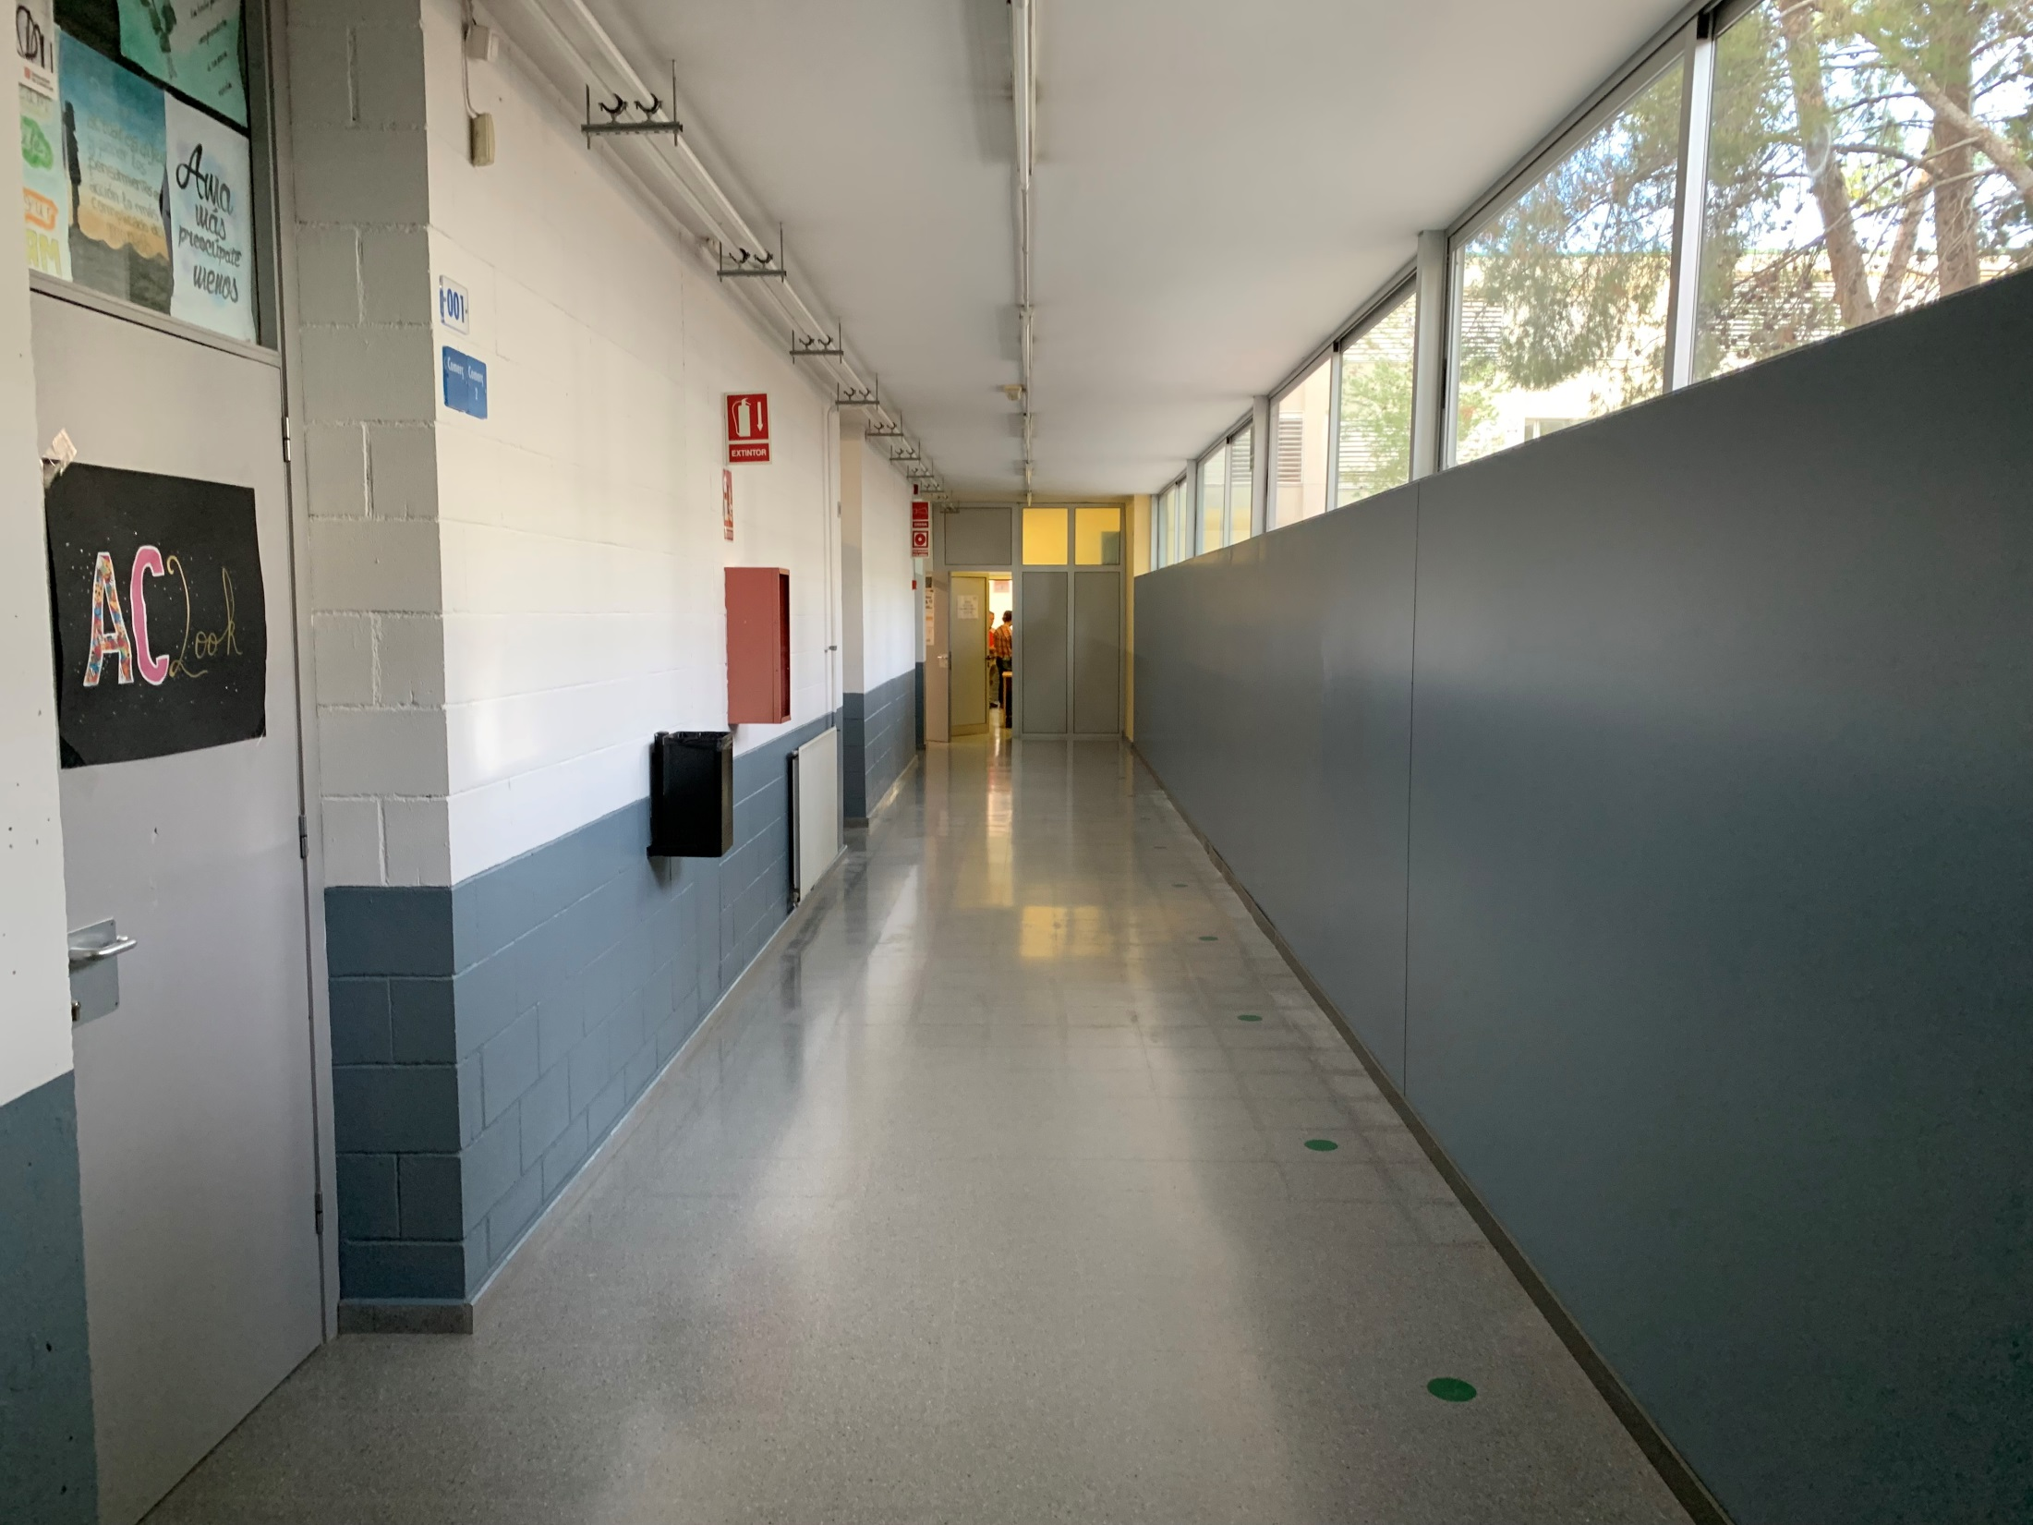

Slide 9
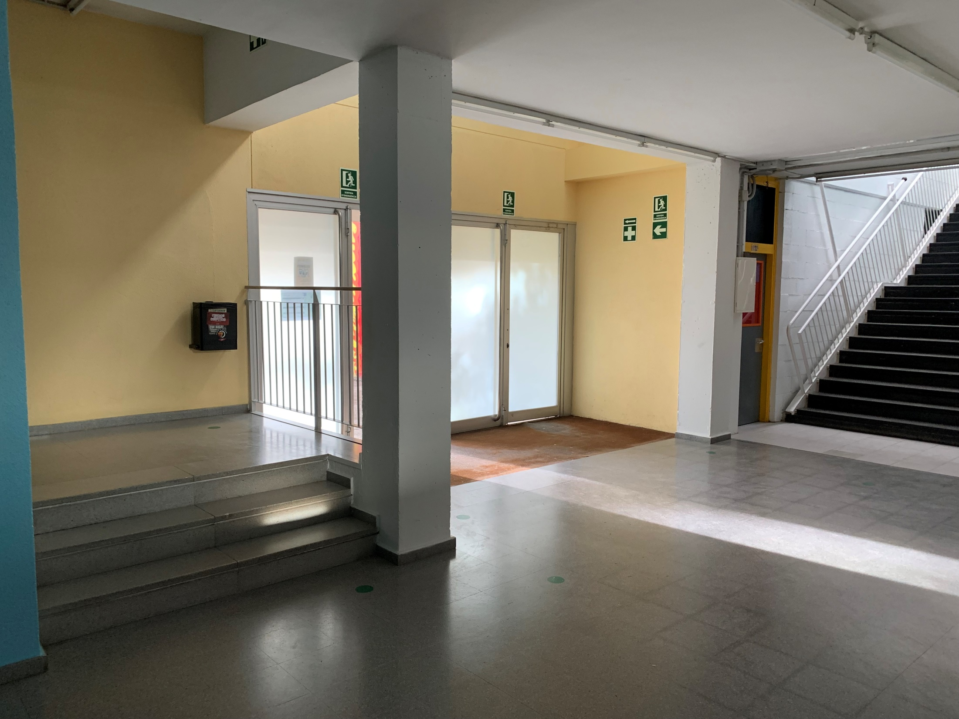

Slide 10
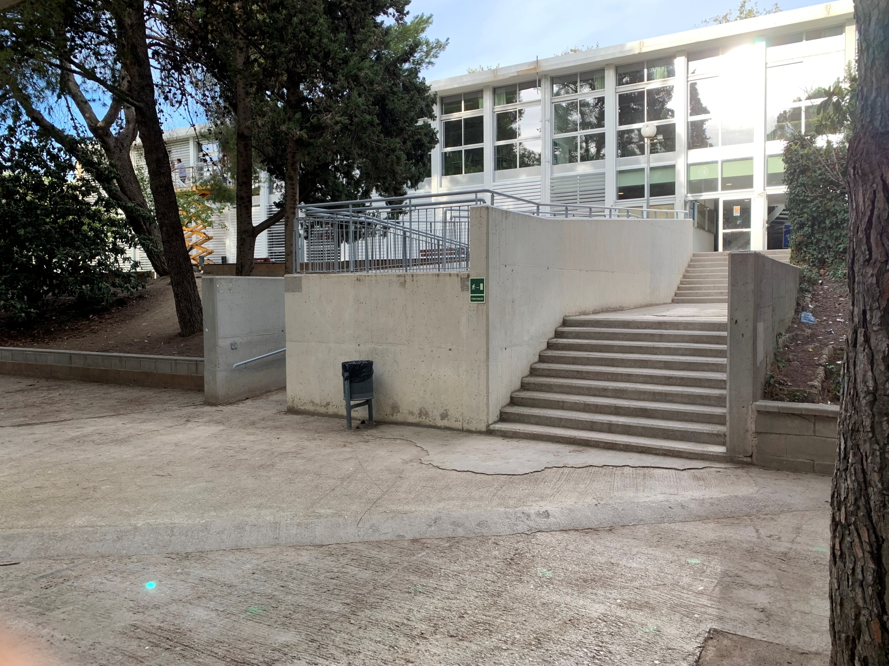

Slide 11
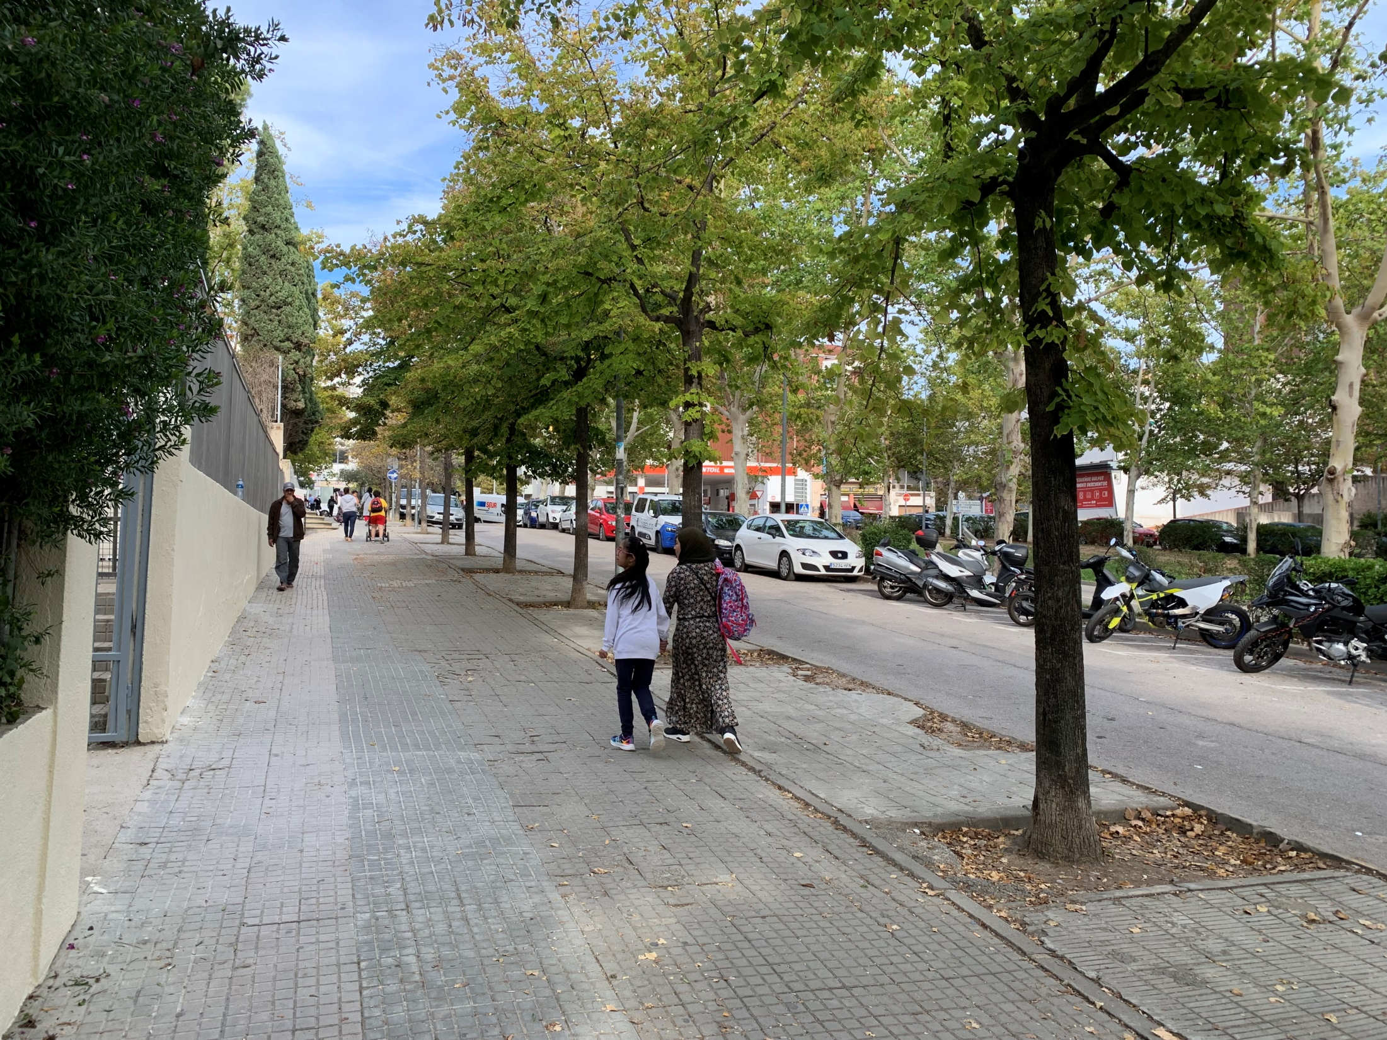

Slide 12
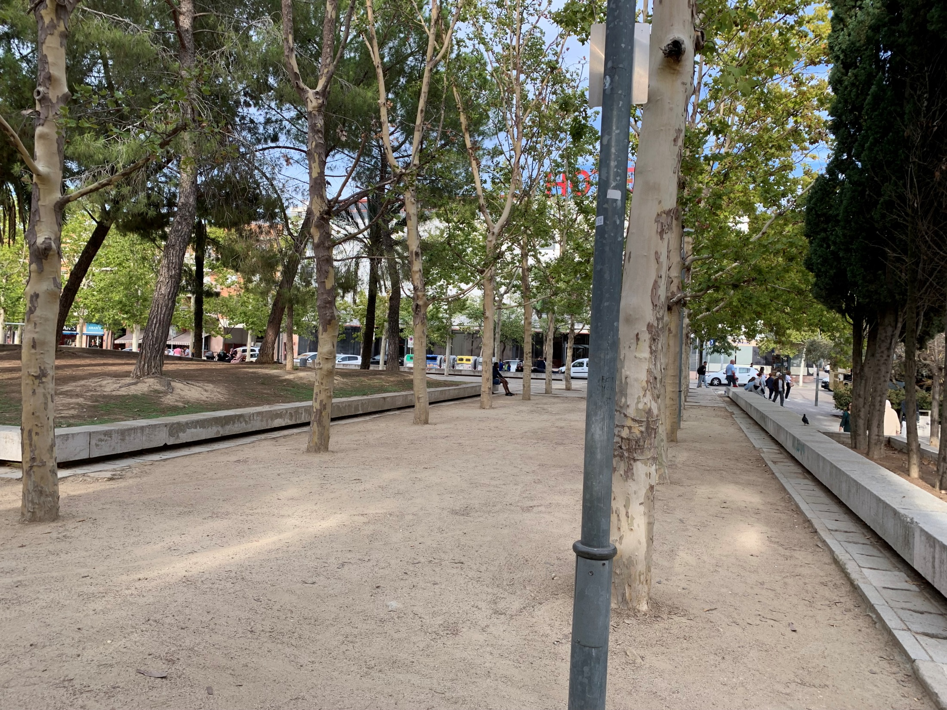
A
CCFF

Slide 13
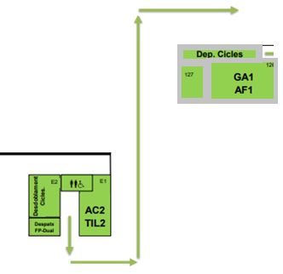
AULES:
AC2, TIL2
(Zona verda)

Slide 14
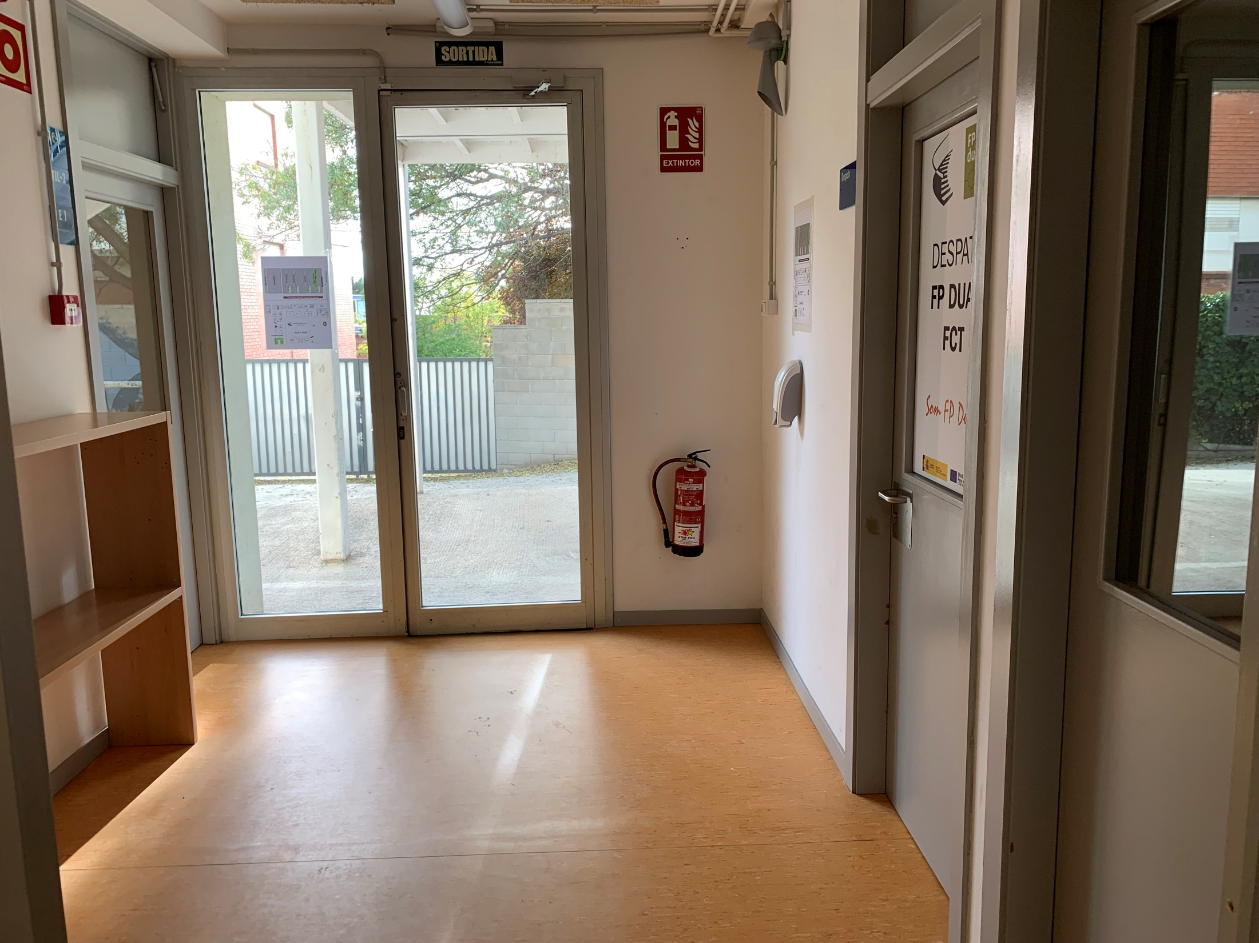

Slide 15
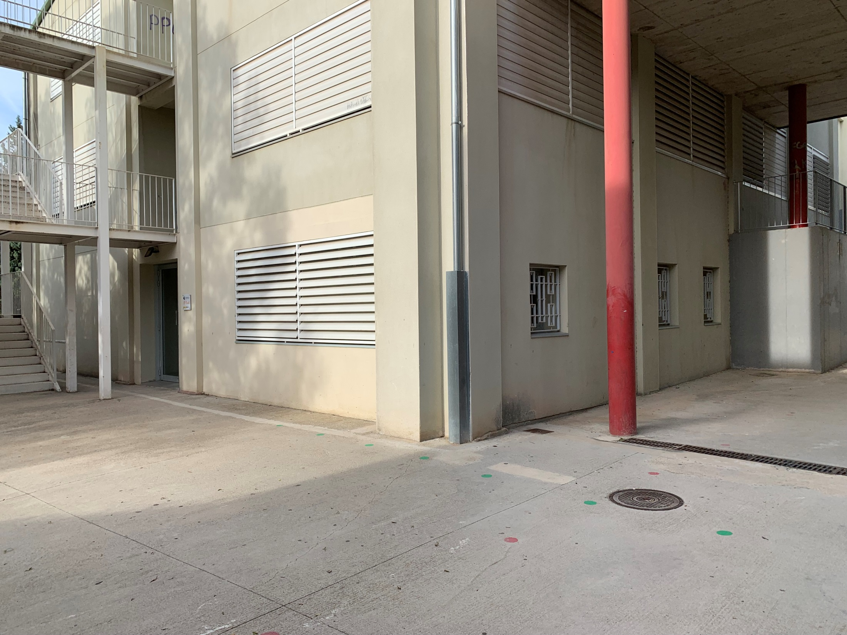

Slide 16
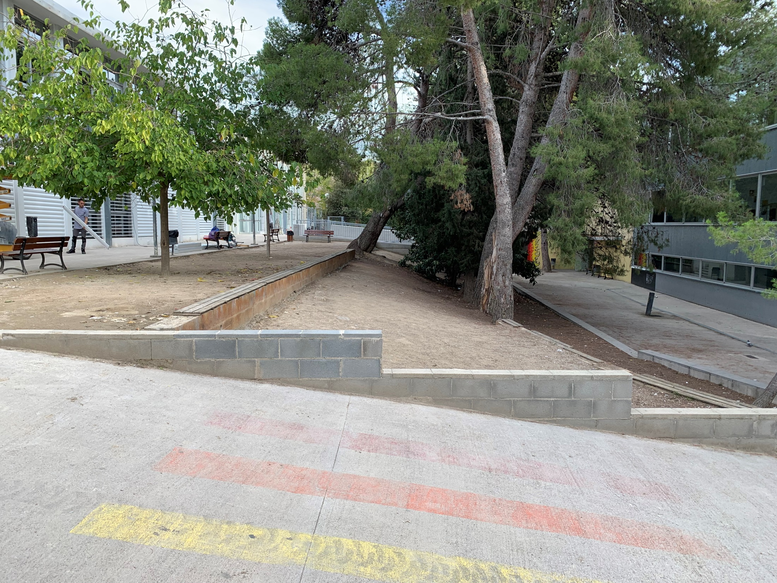

Slide 18
A
CCFF

Slide 19
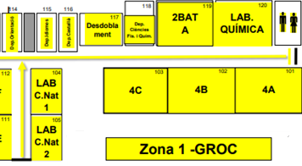
AULES:
4t ESO
2n BATXILLERAT
LABORATORIS
GIMNÀS I PISTES
(Zona Groga)

Slide 20
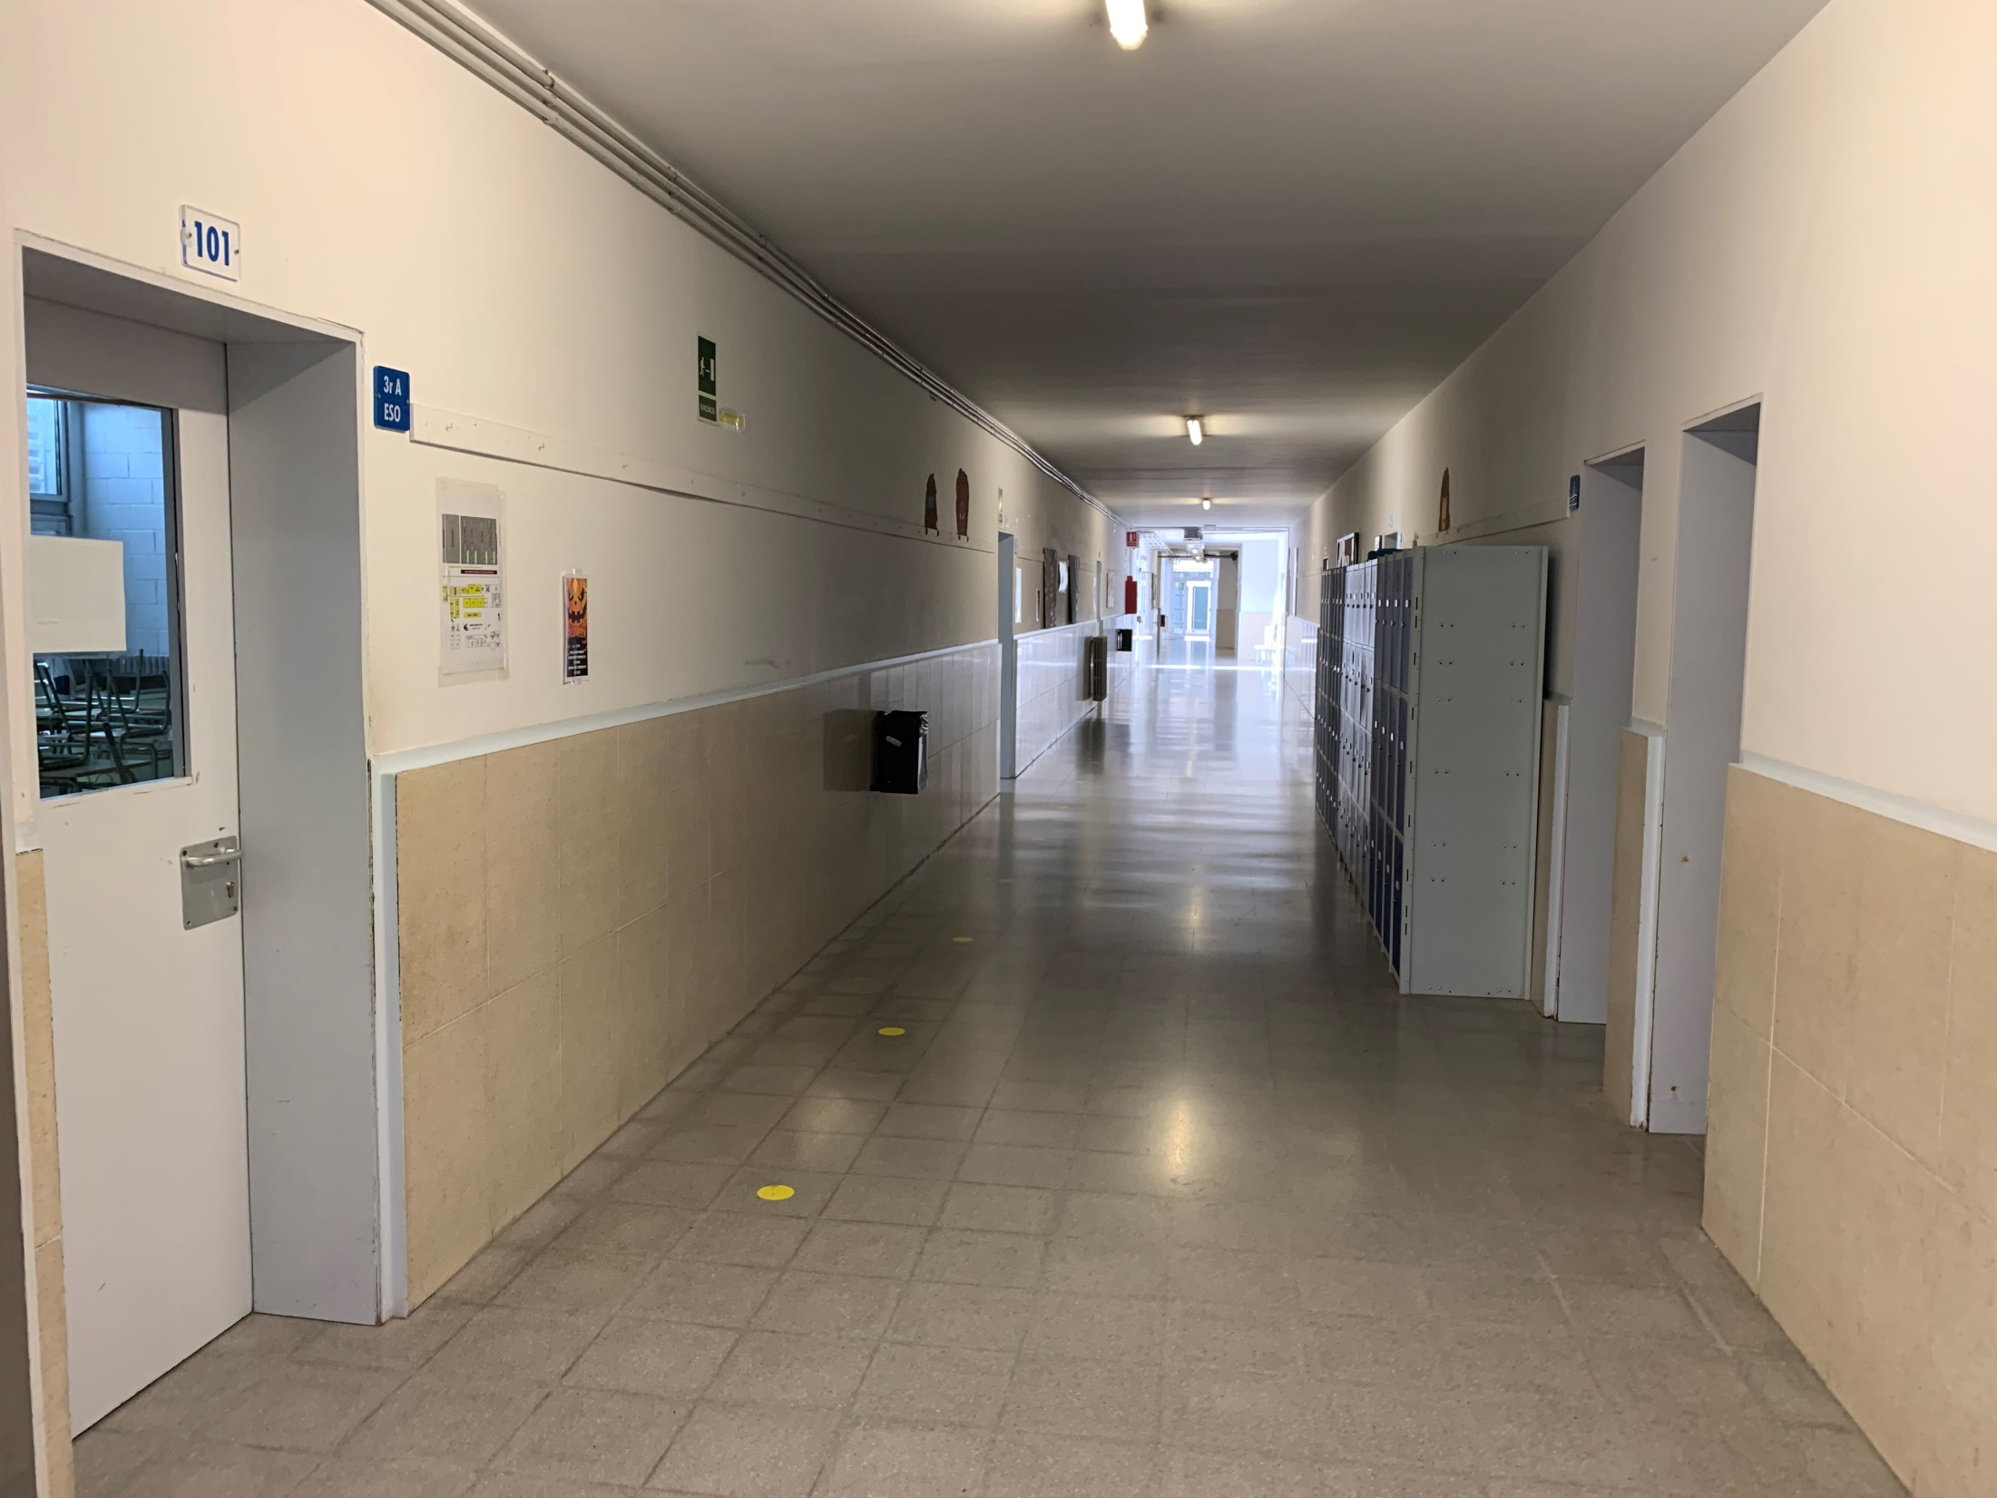

Slide 21
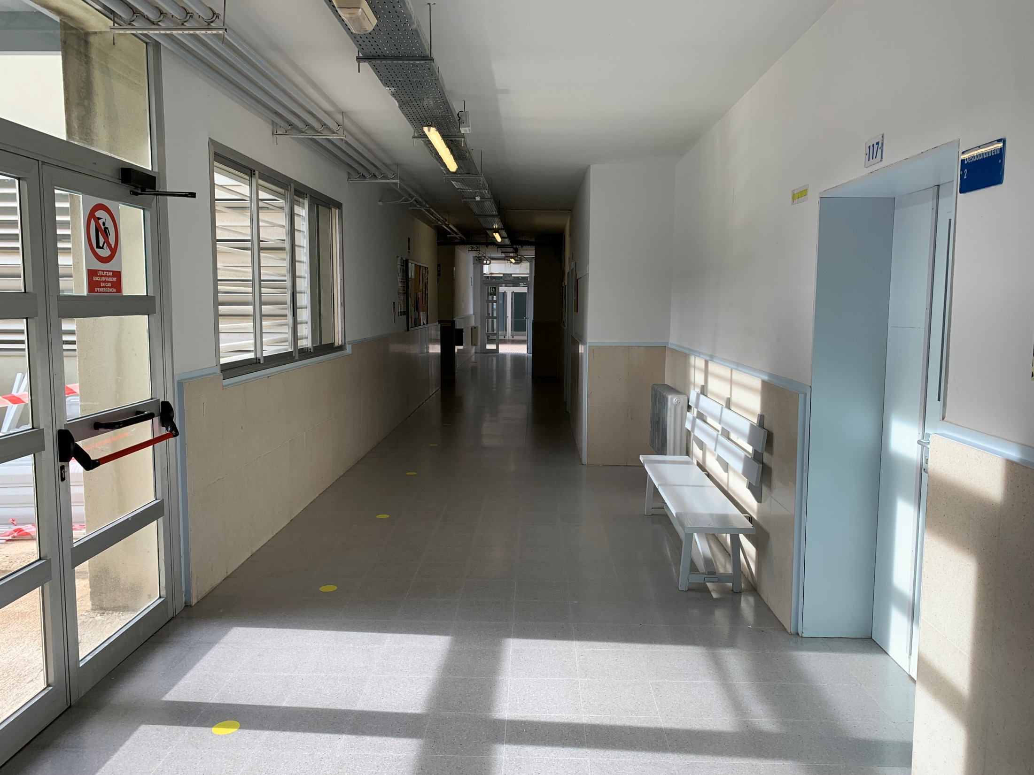

Slide 22
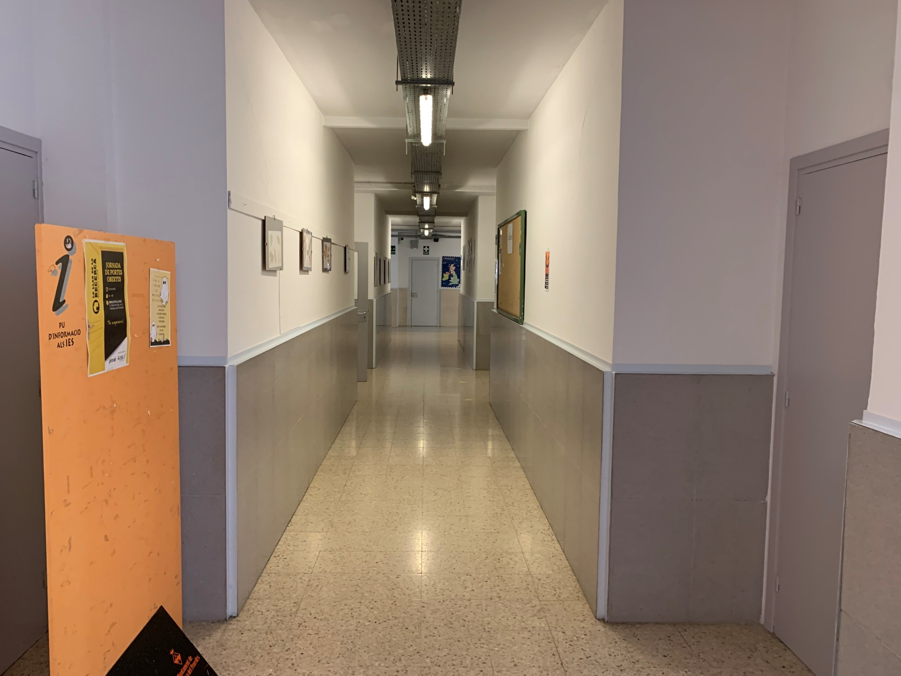

Slide 23
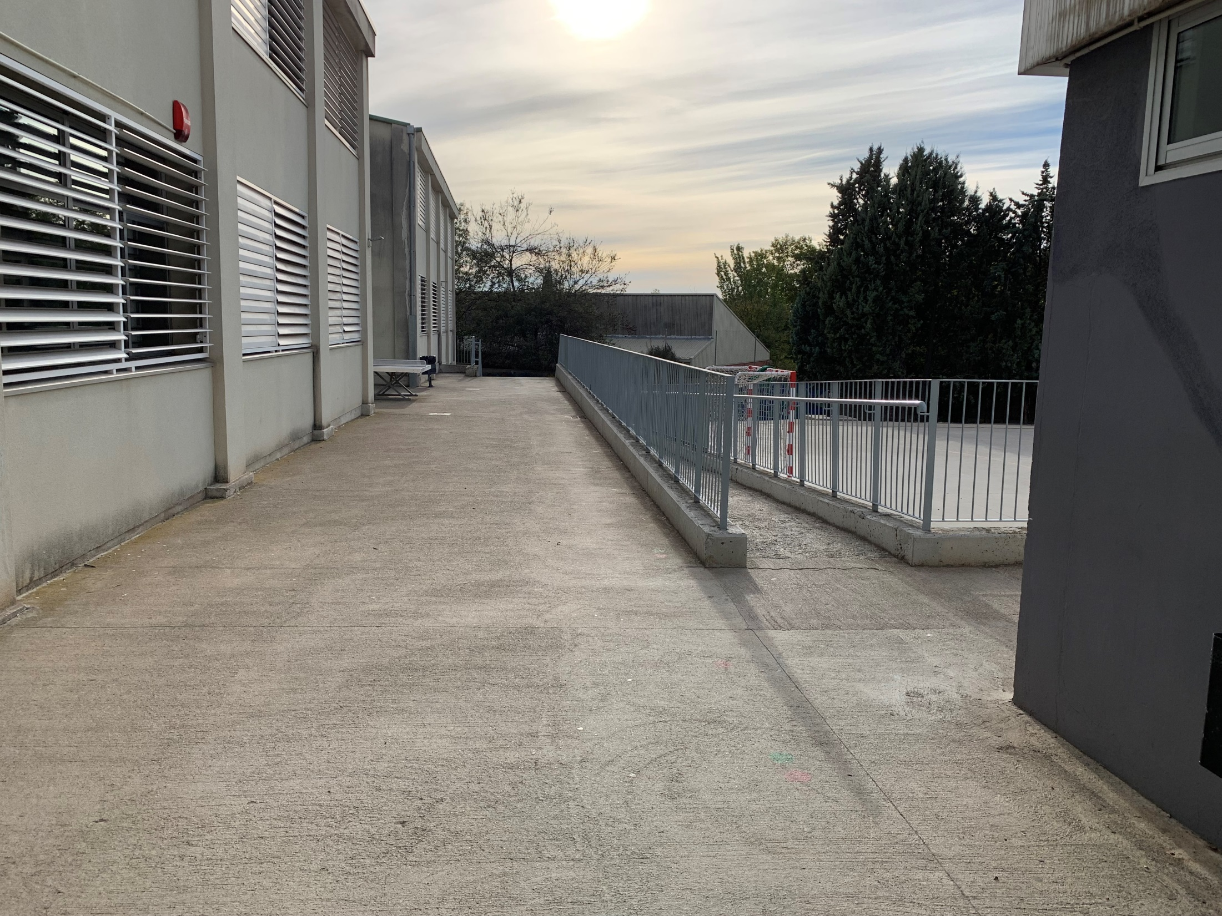

Slide 24
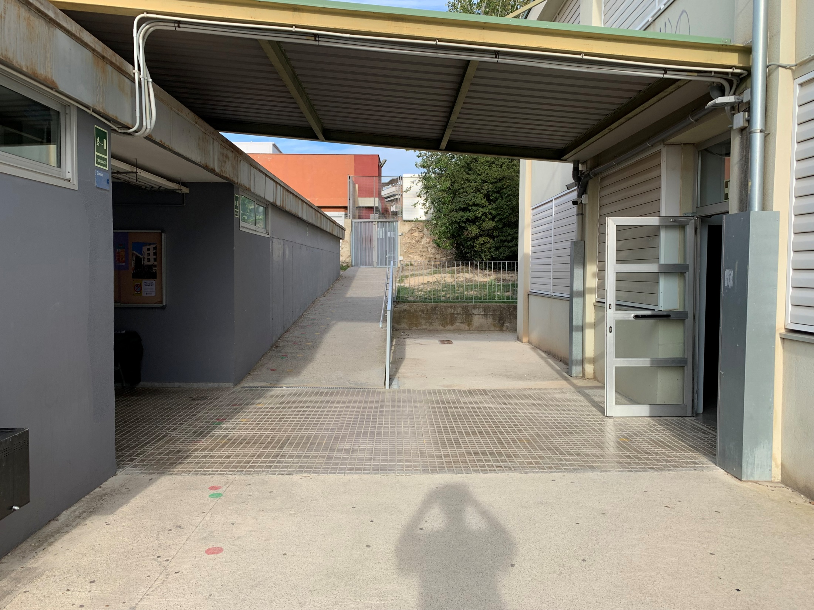

Slide 25
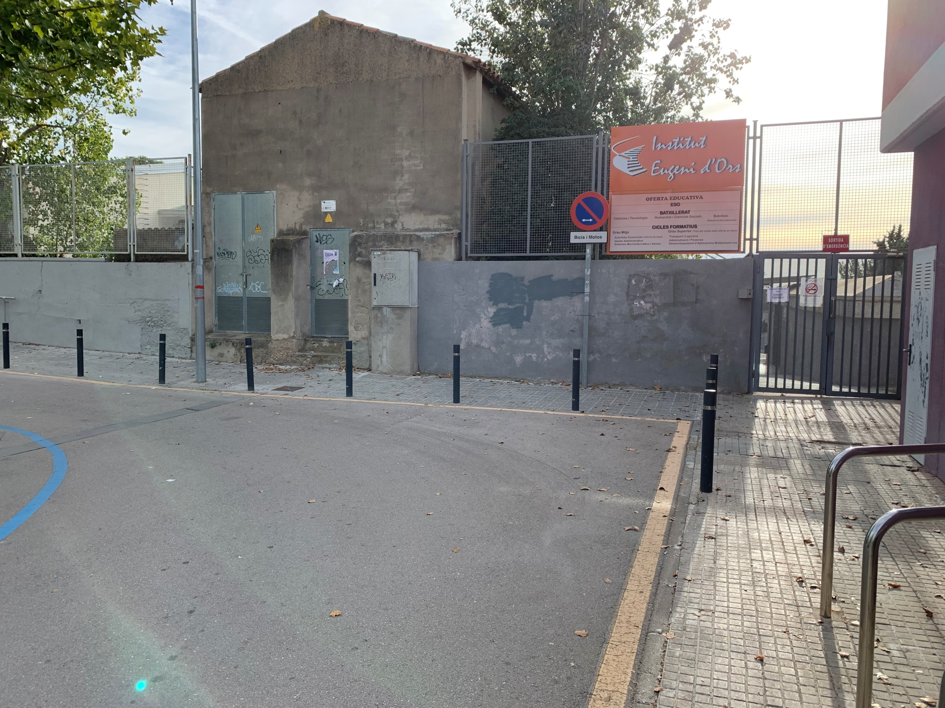

Slide 26
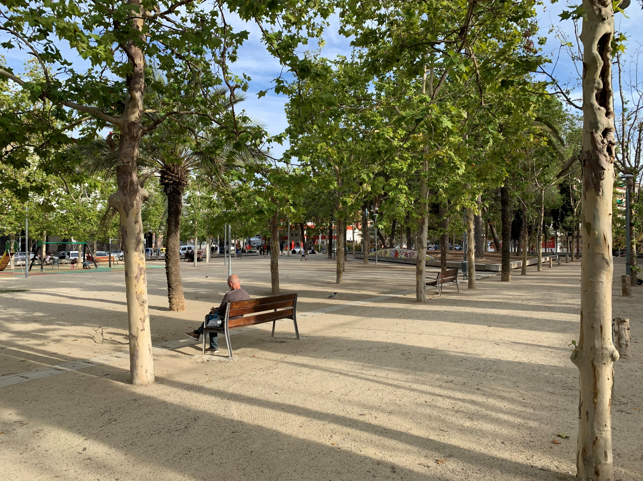
Batxillerat
B
C
4t ESO

Slide 27
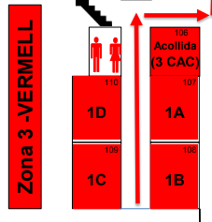
AULES:
1r ESO i
Acollida (3 CAC)
(Zona vermella)

Slide 28
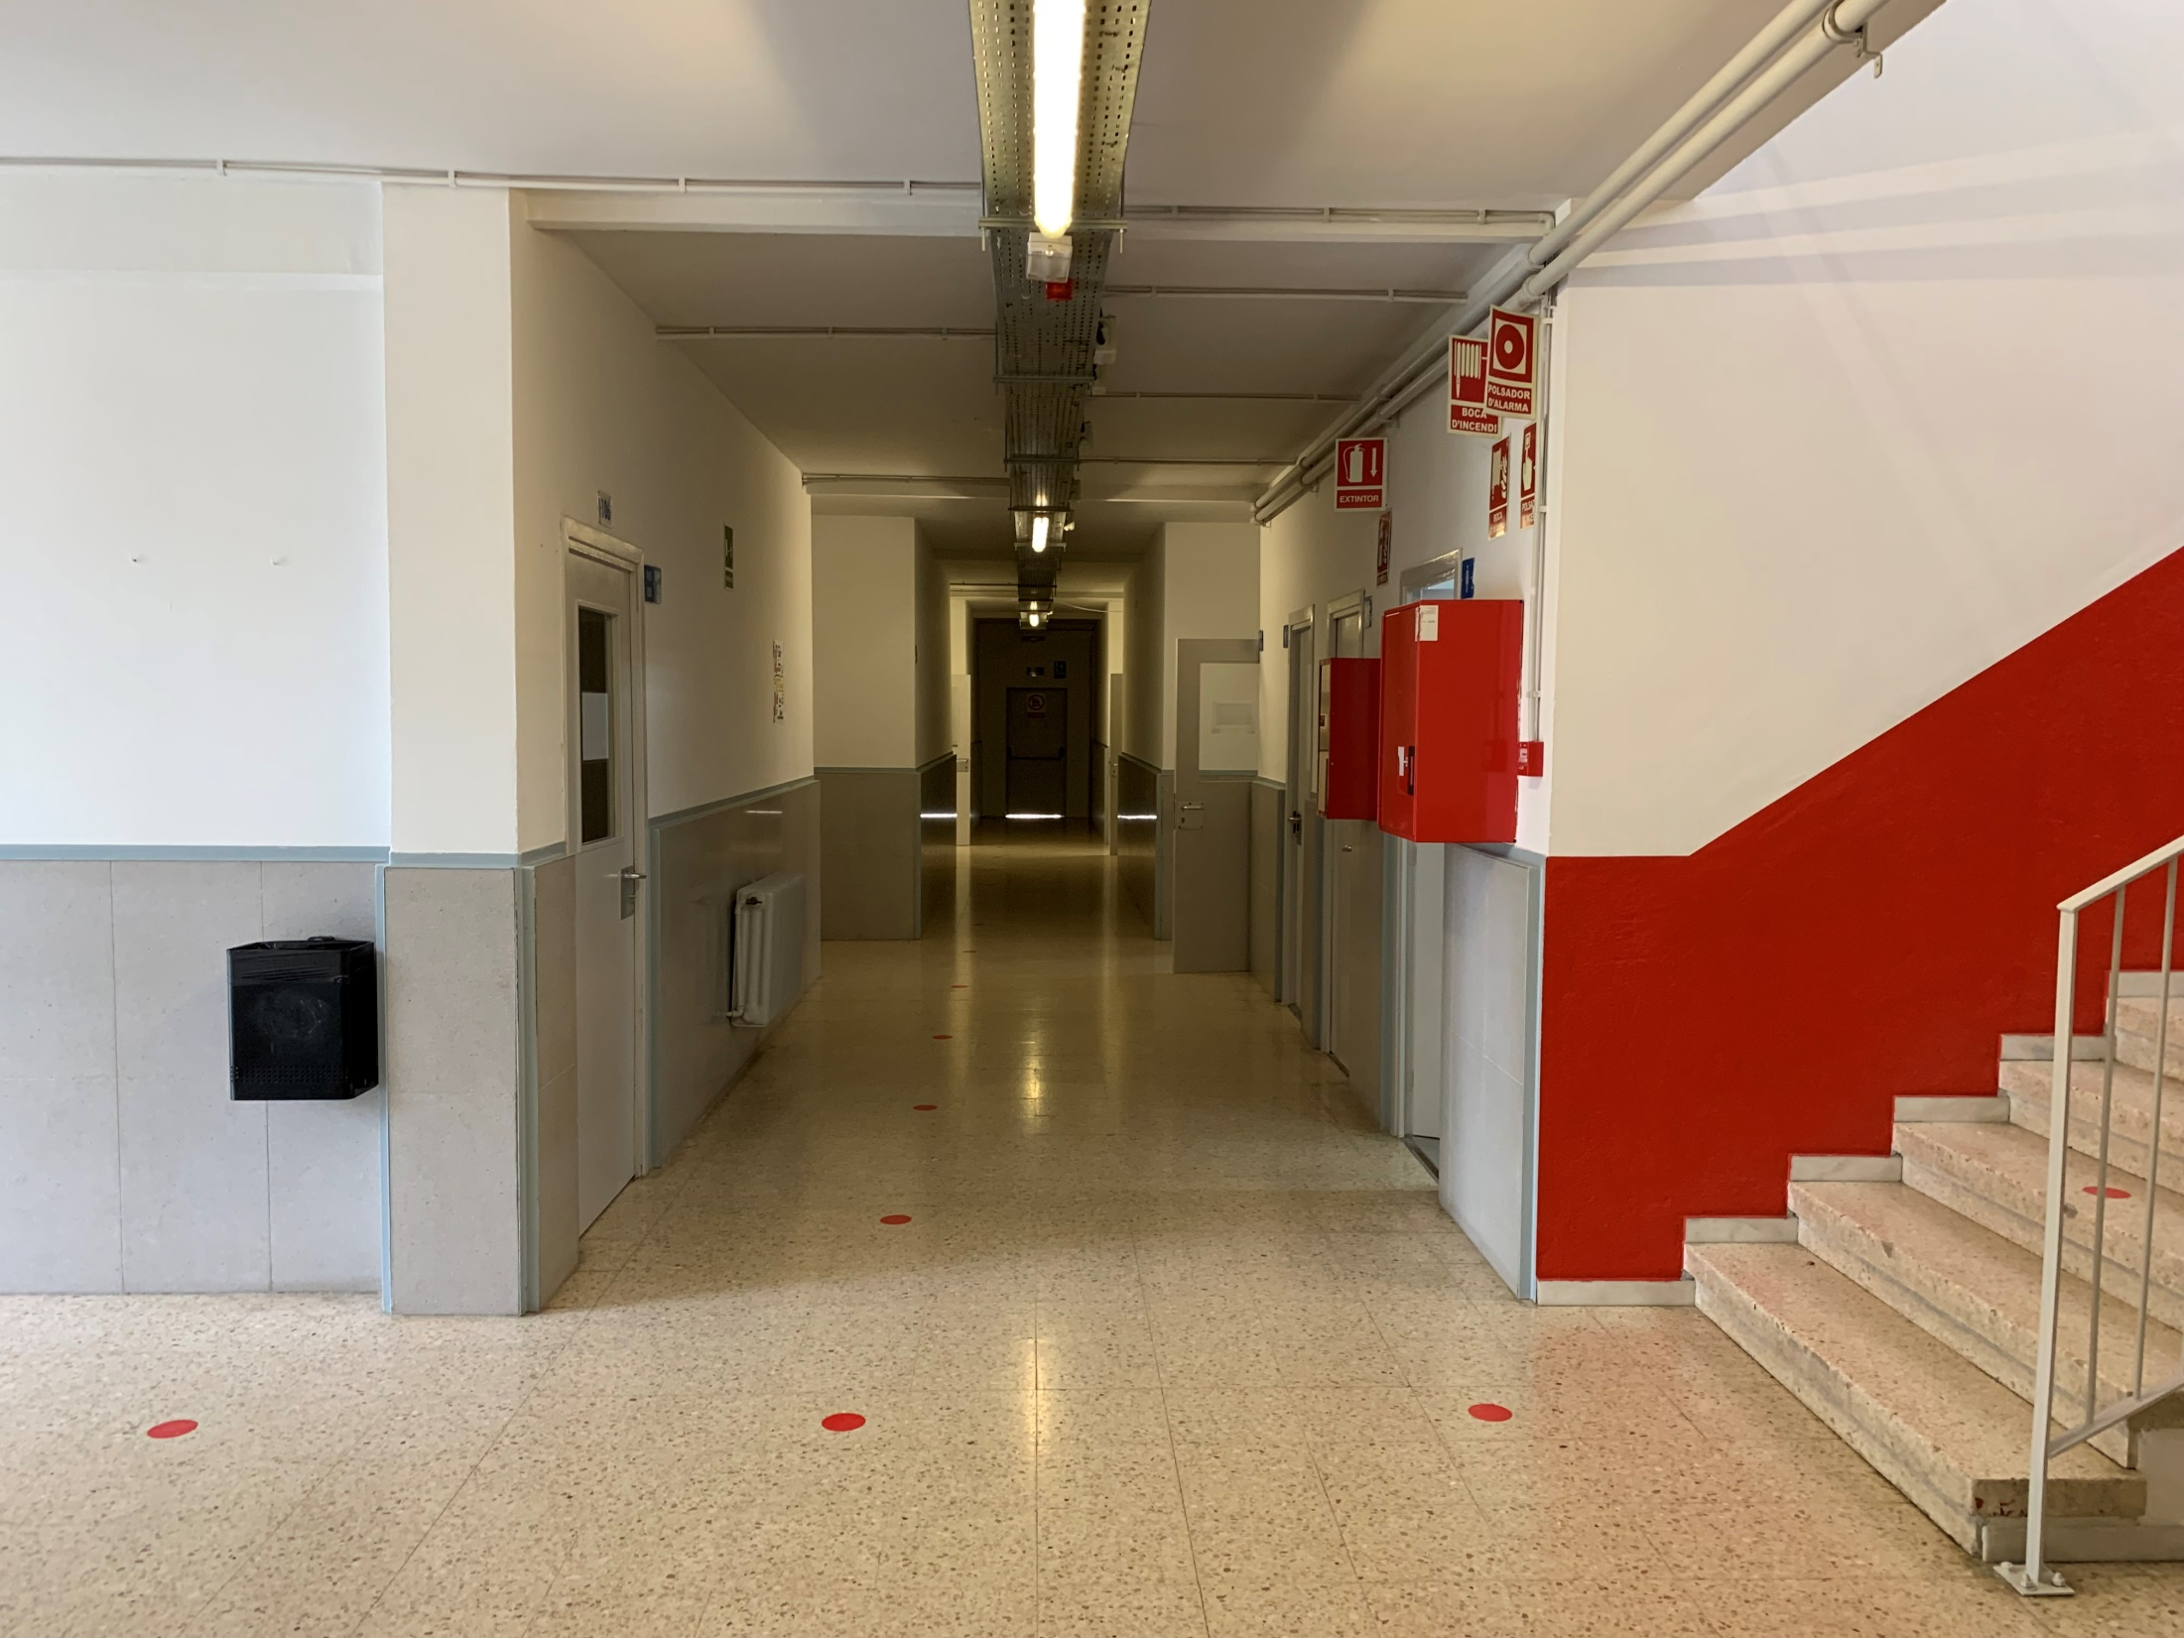

Slide 29
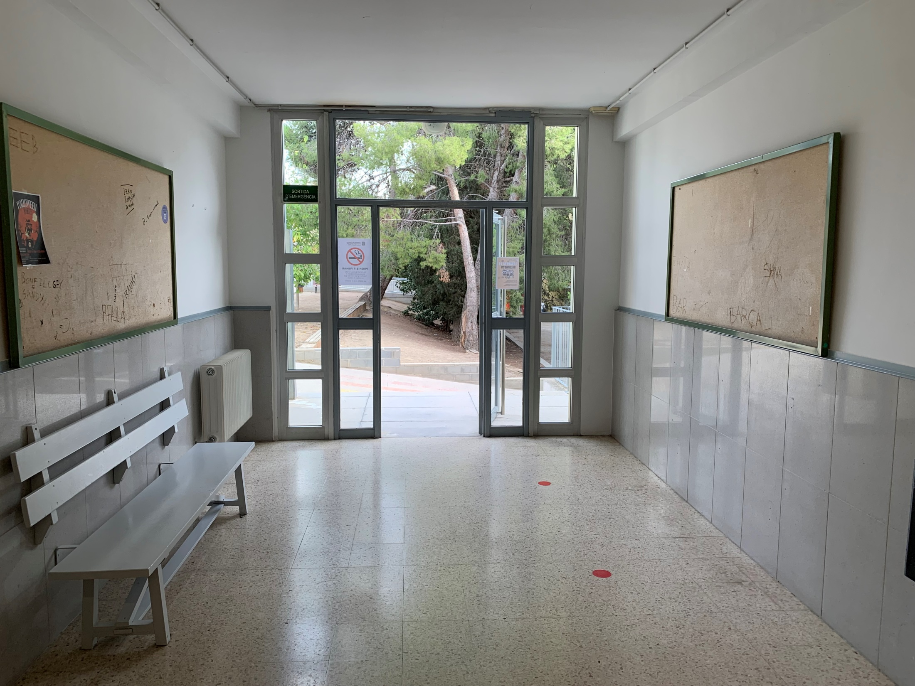

Slide 32
C
1r ESO

Slide 33
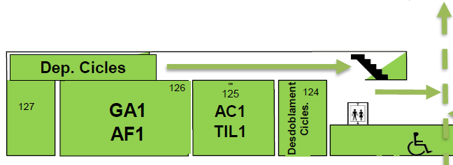
AULES:
GA1, AF1, Desdoblament
(Zona verda)

Slide 34
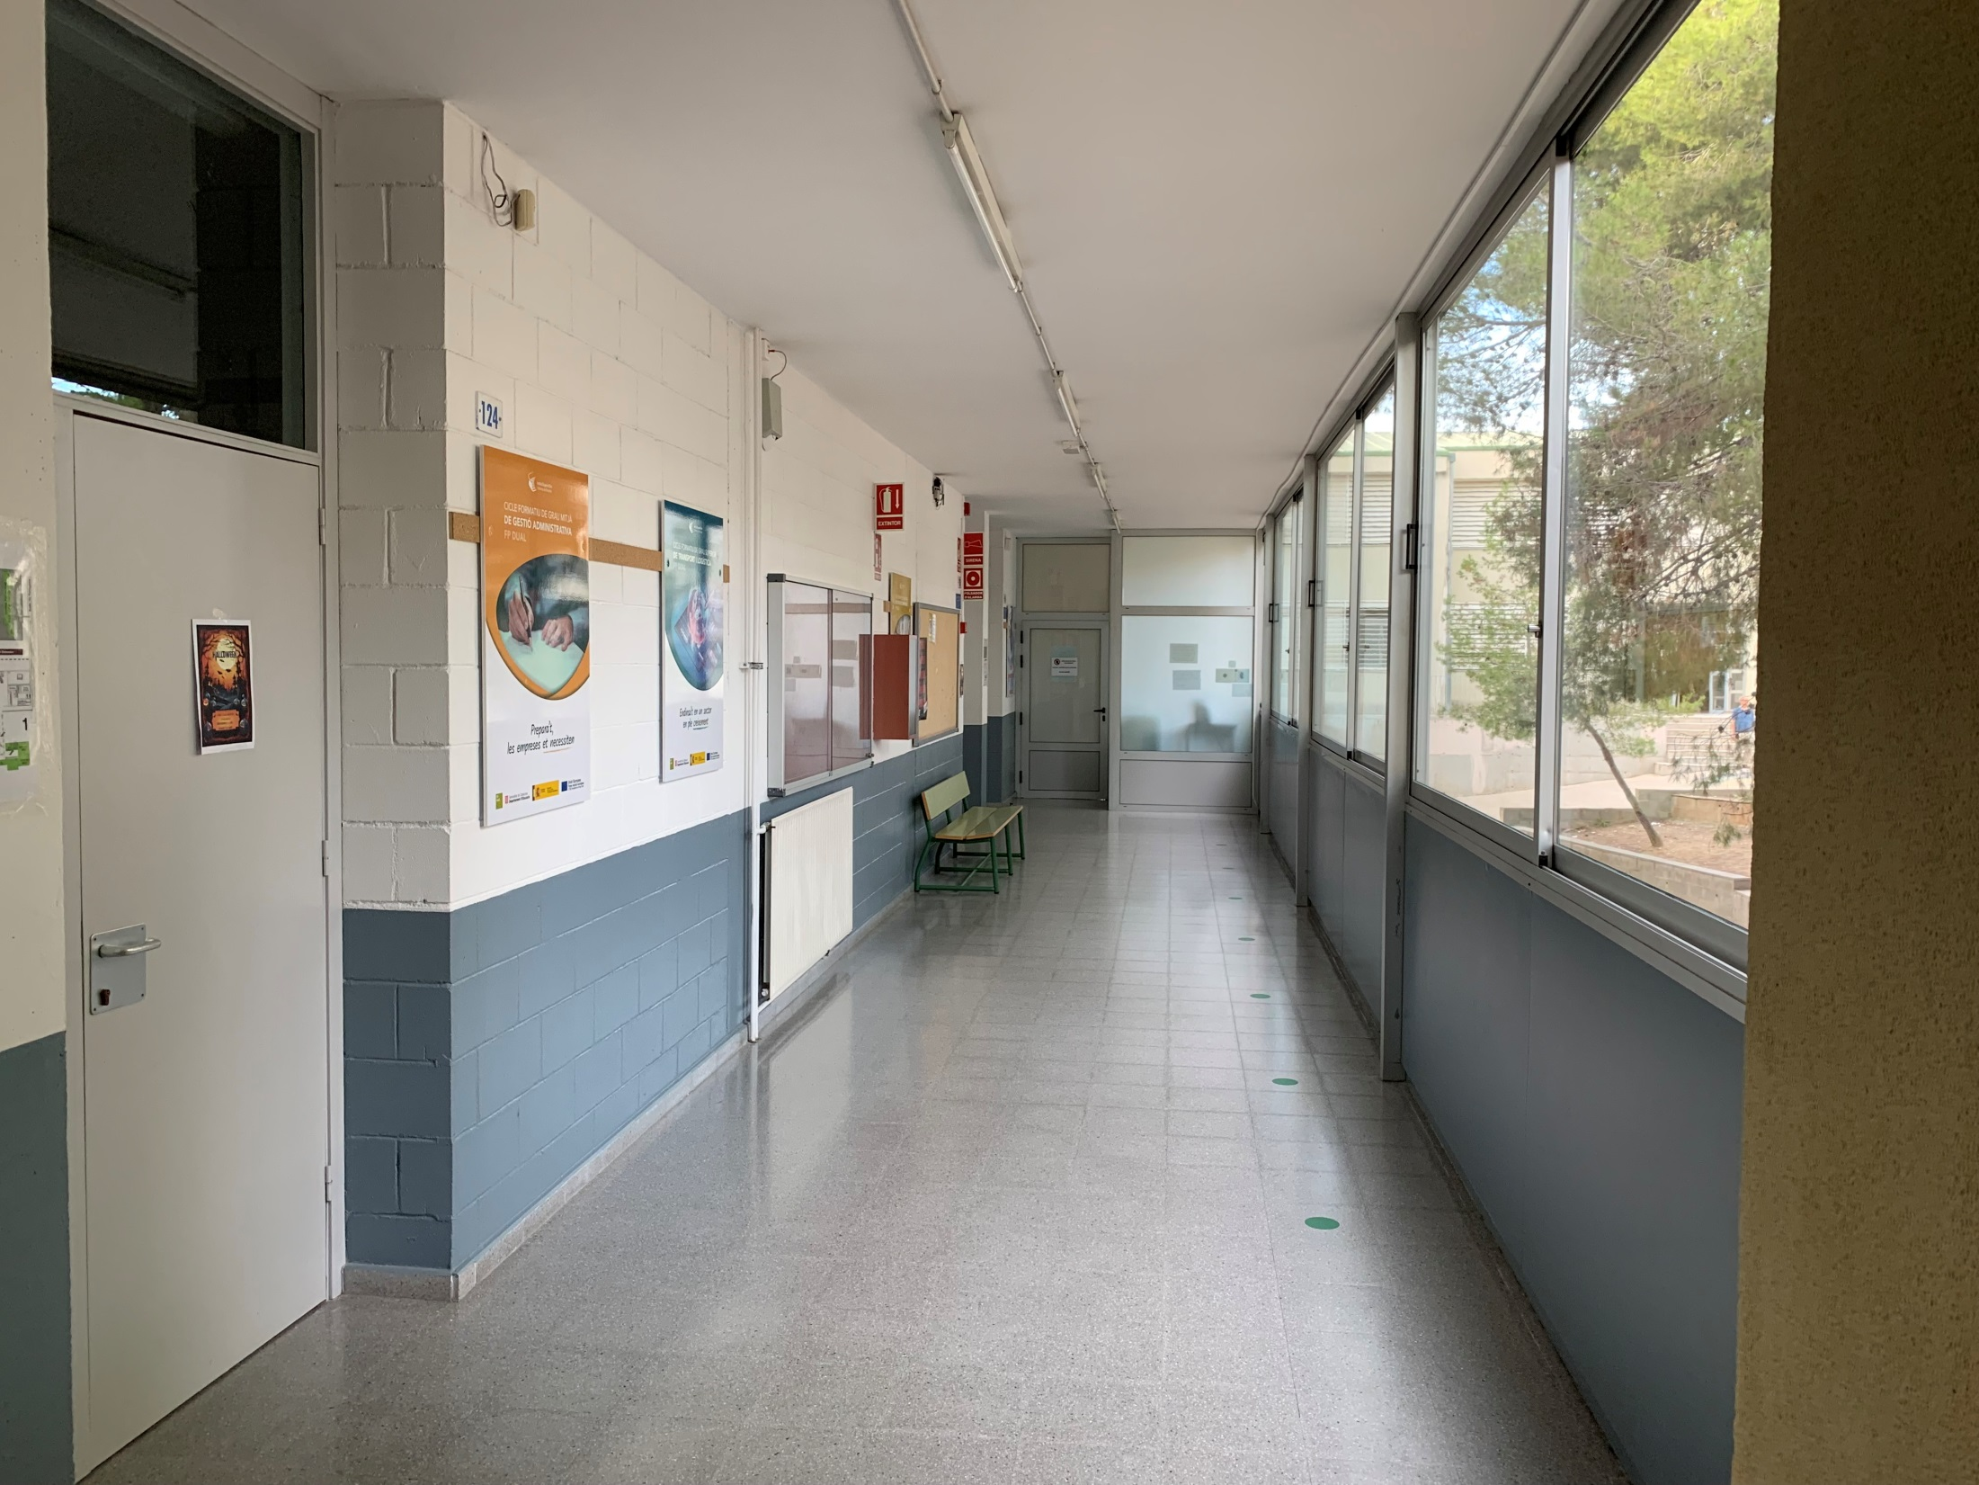

Slide 35
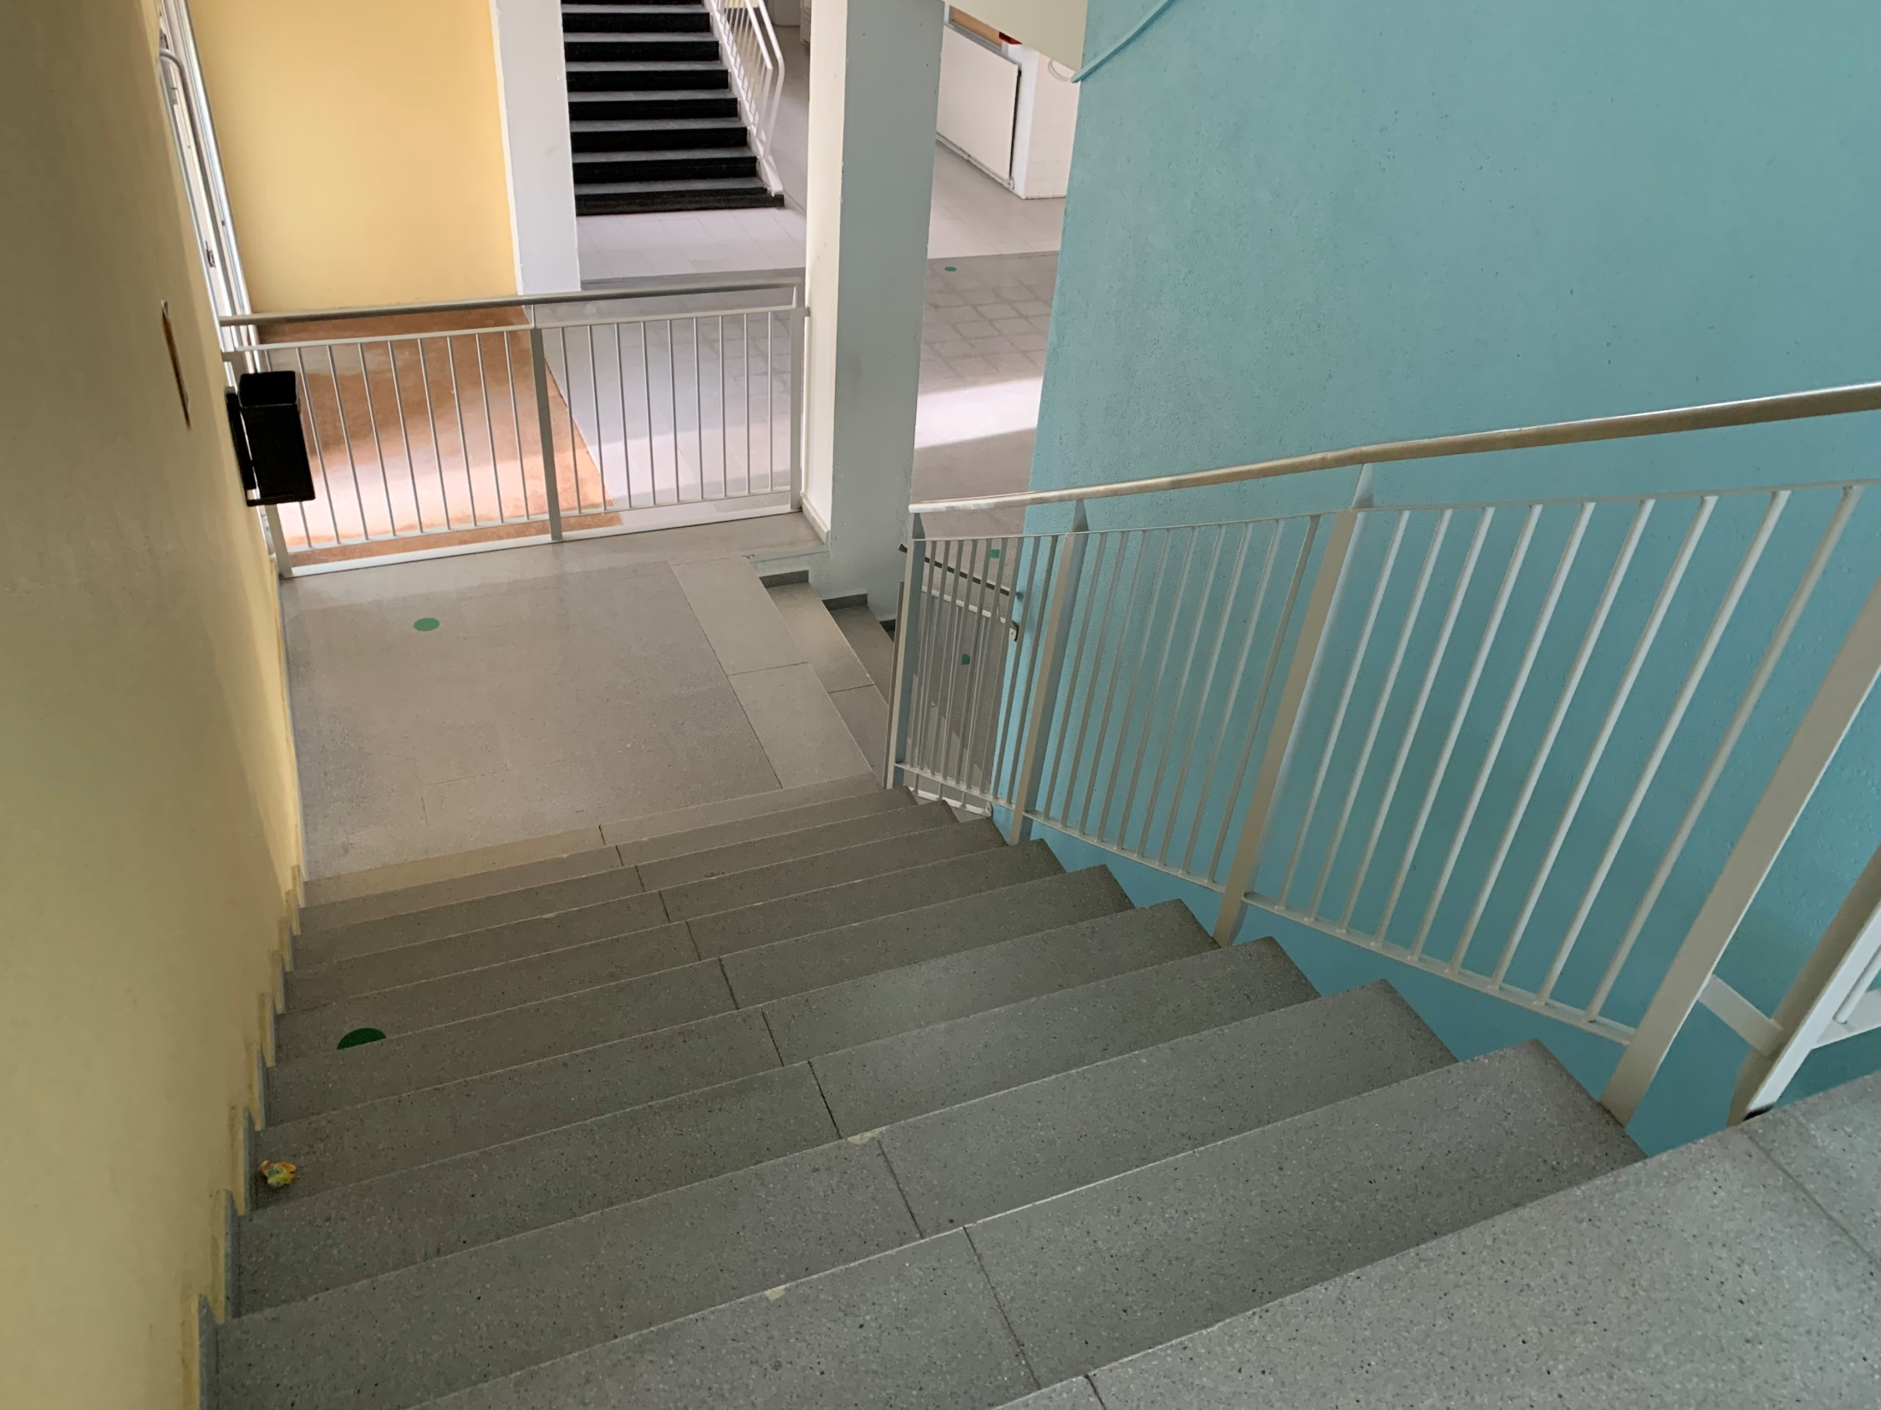

Slide 38
A
CCFF

Slide 39
AULES:
2n ESO A, 3r ESO, Tecnologia i Sala d’actes, sala de guàrdia i departaments de català, socials, filosofia, religió, etc.
(Zona Blau)

Slide 40
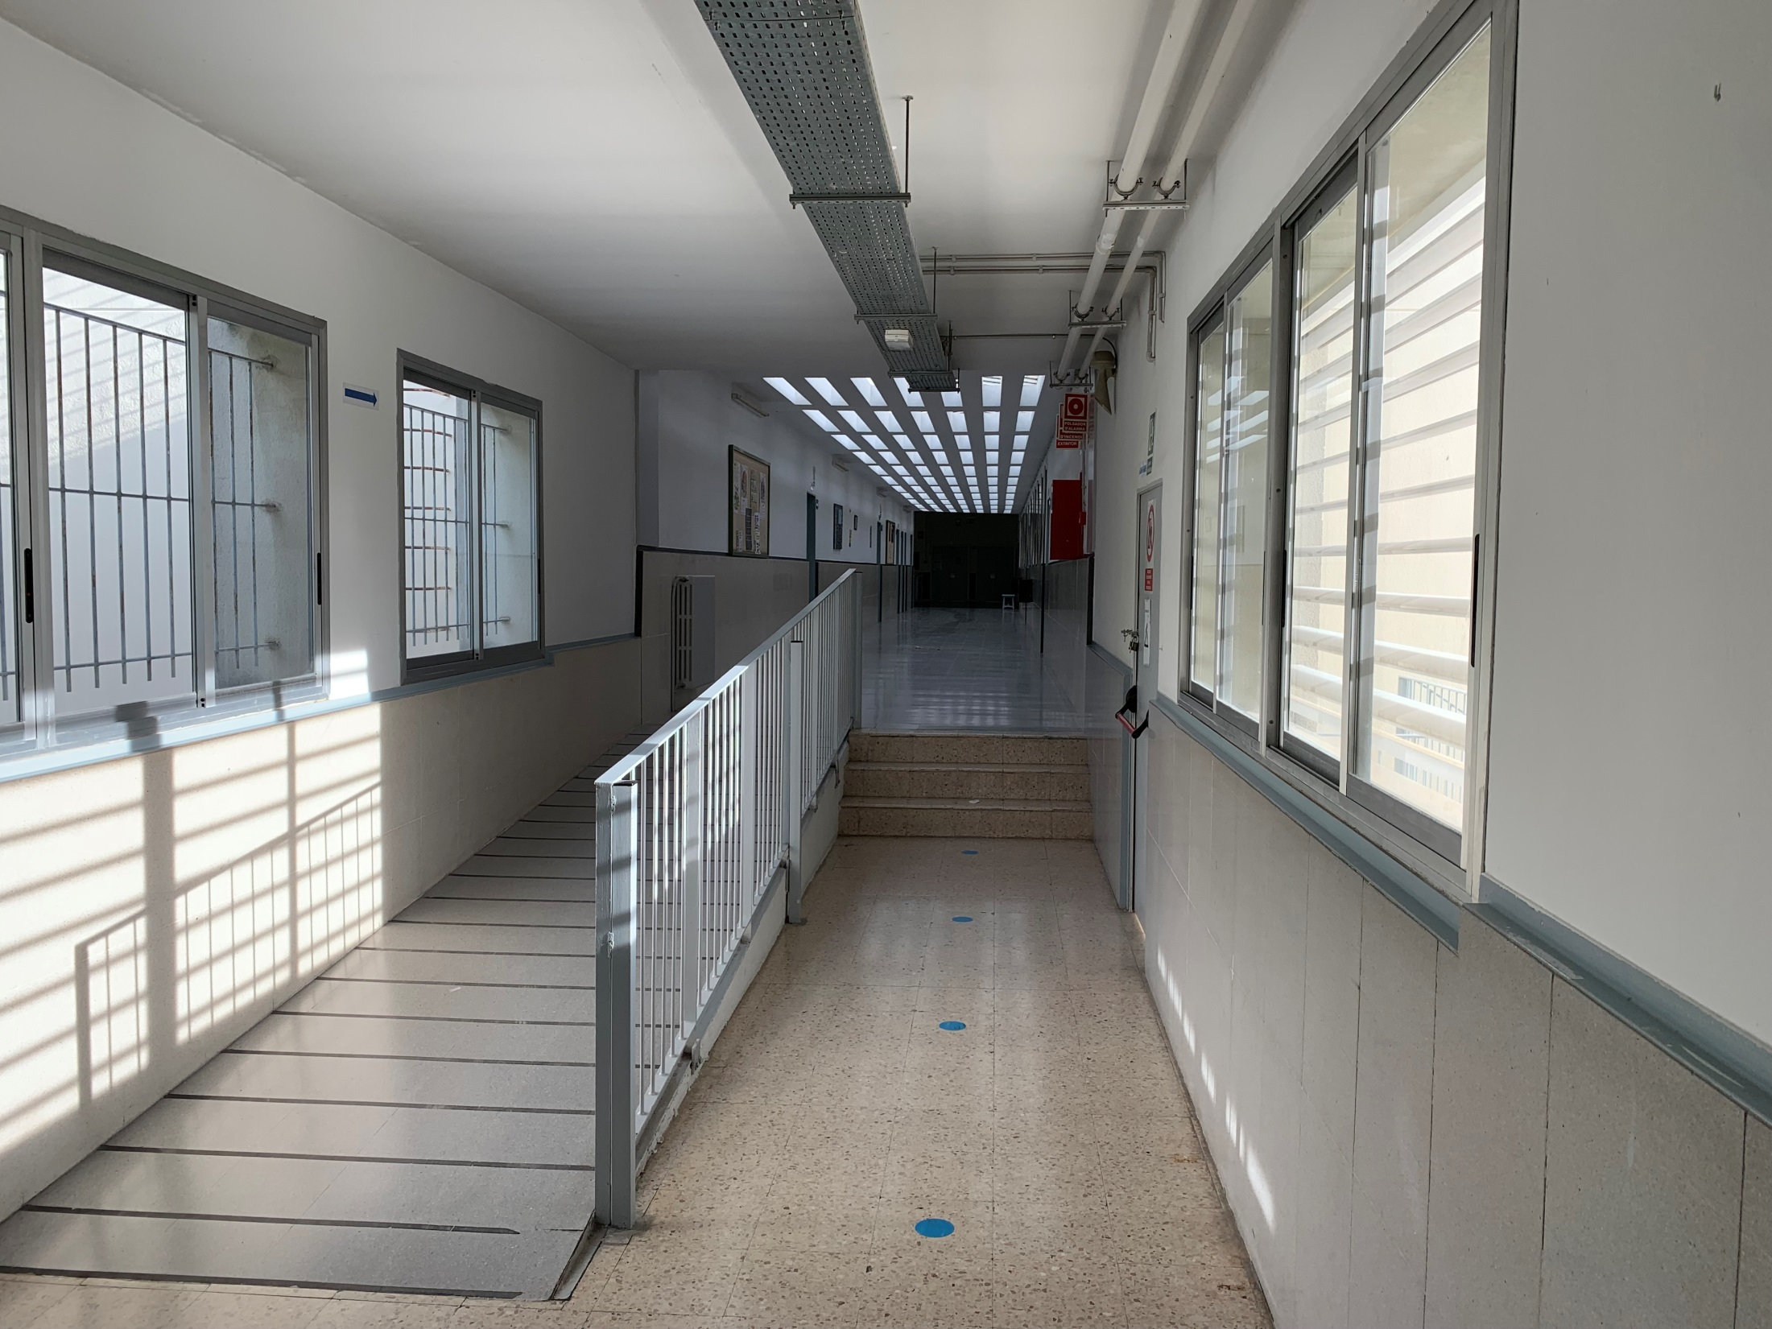

Slide 41
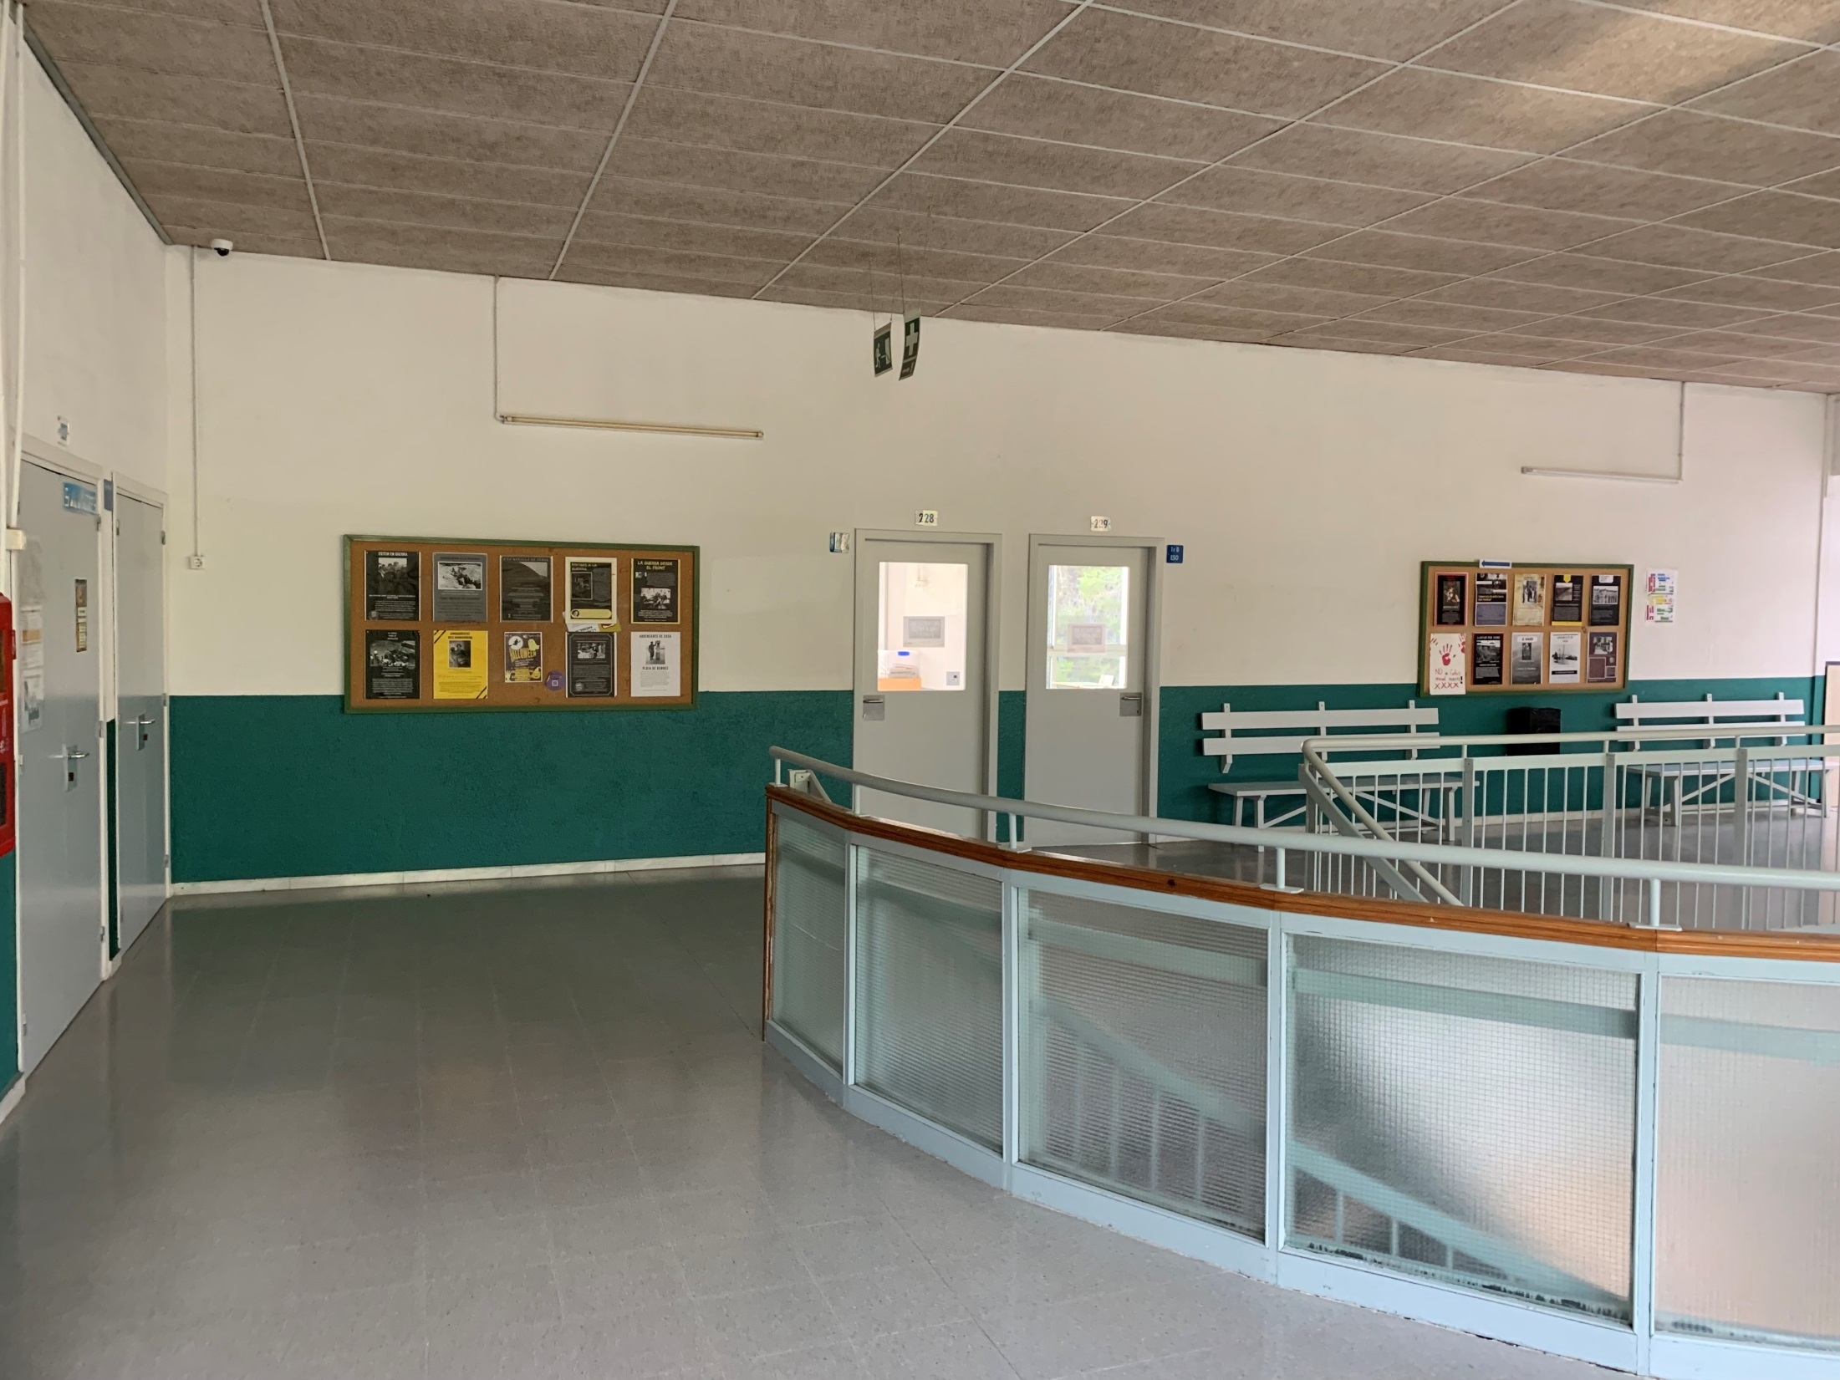

Slide 42
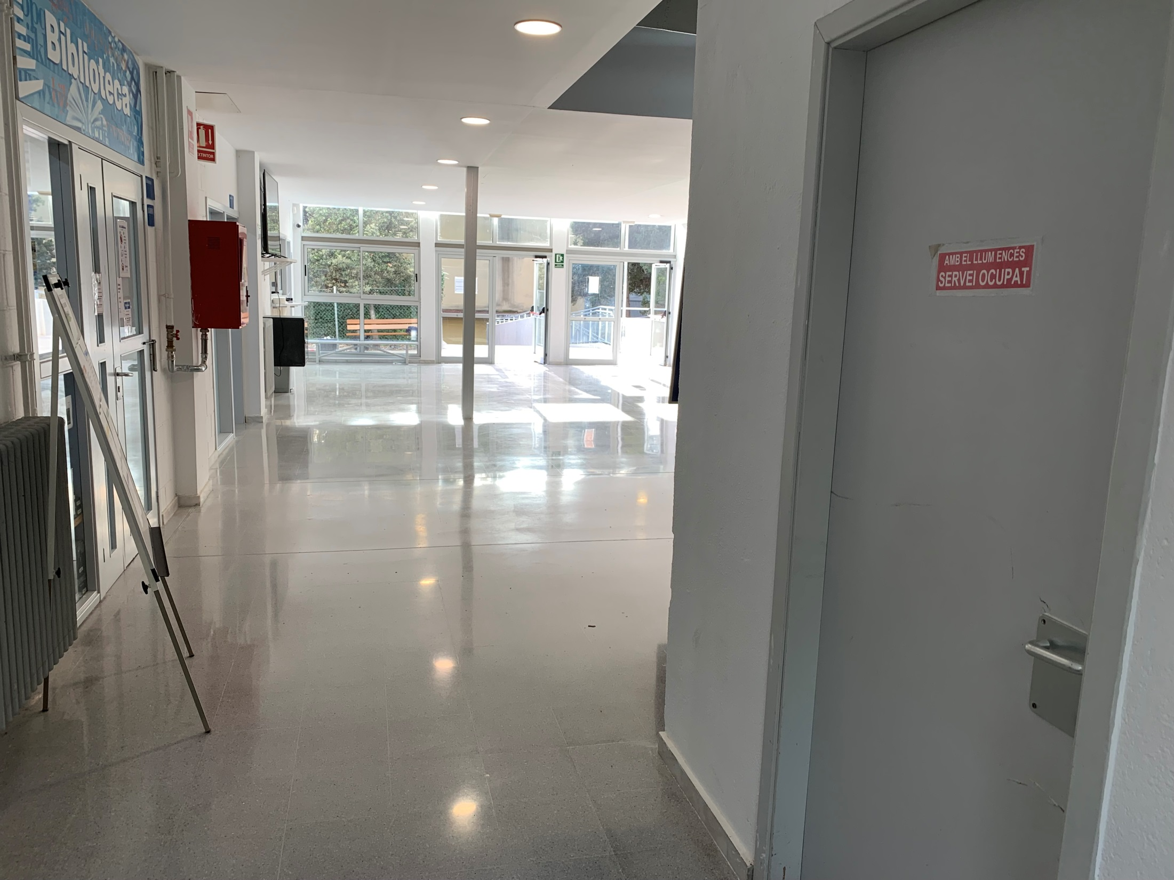

Slide 44
D
3er ESO

Slide 45
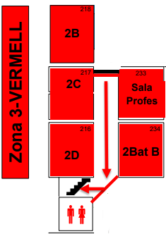
AULES:
2n Batxillerat B, 2n ESO ( B, C i D )
(Zona vermella)

Slide 46
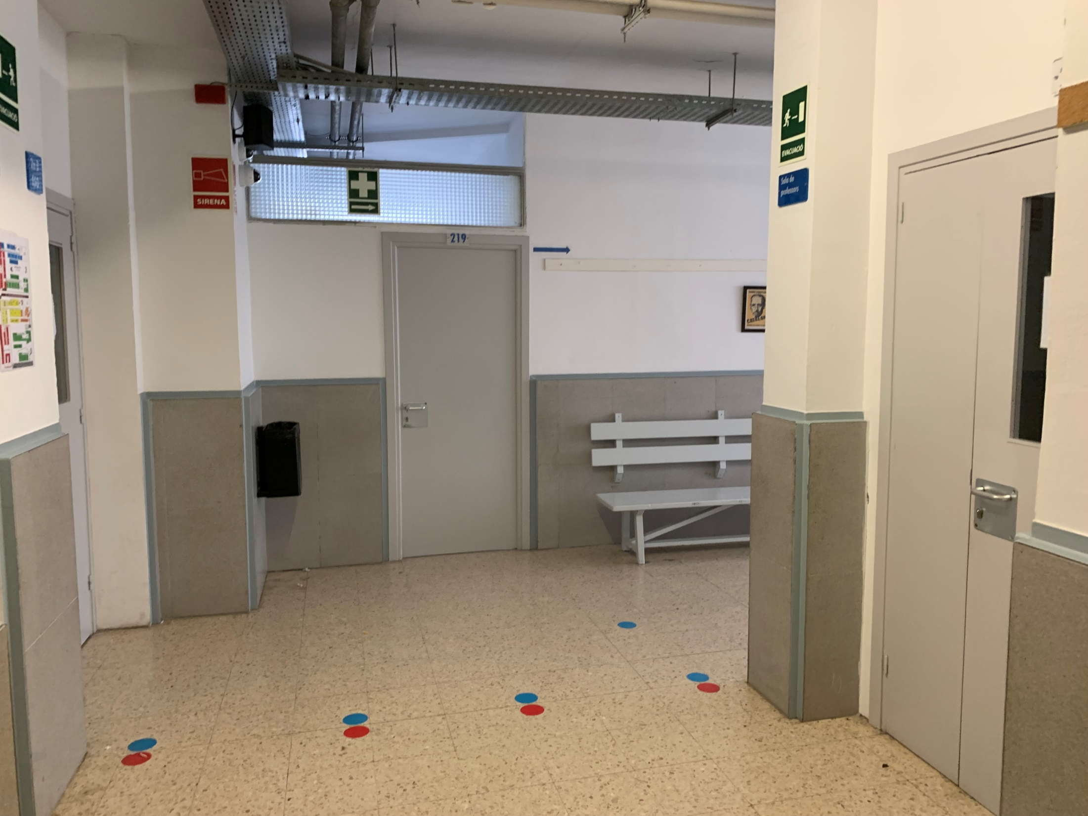

Slide 47
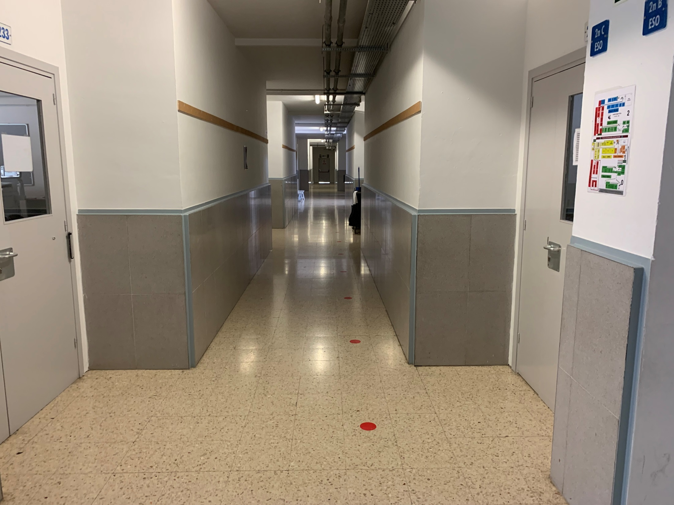

Slide 48
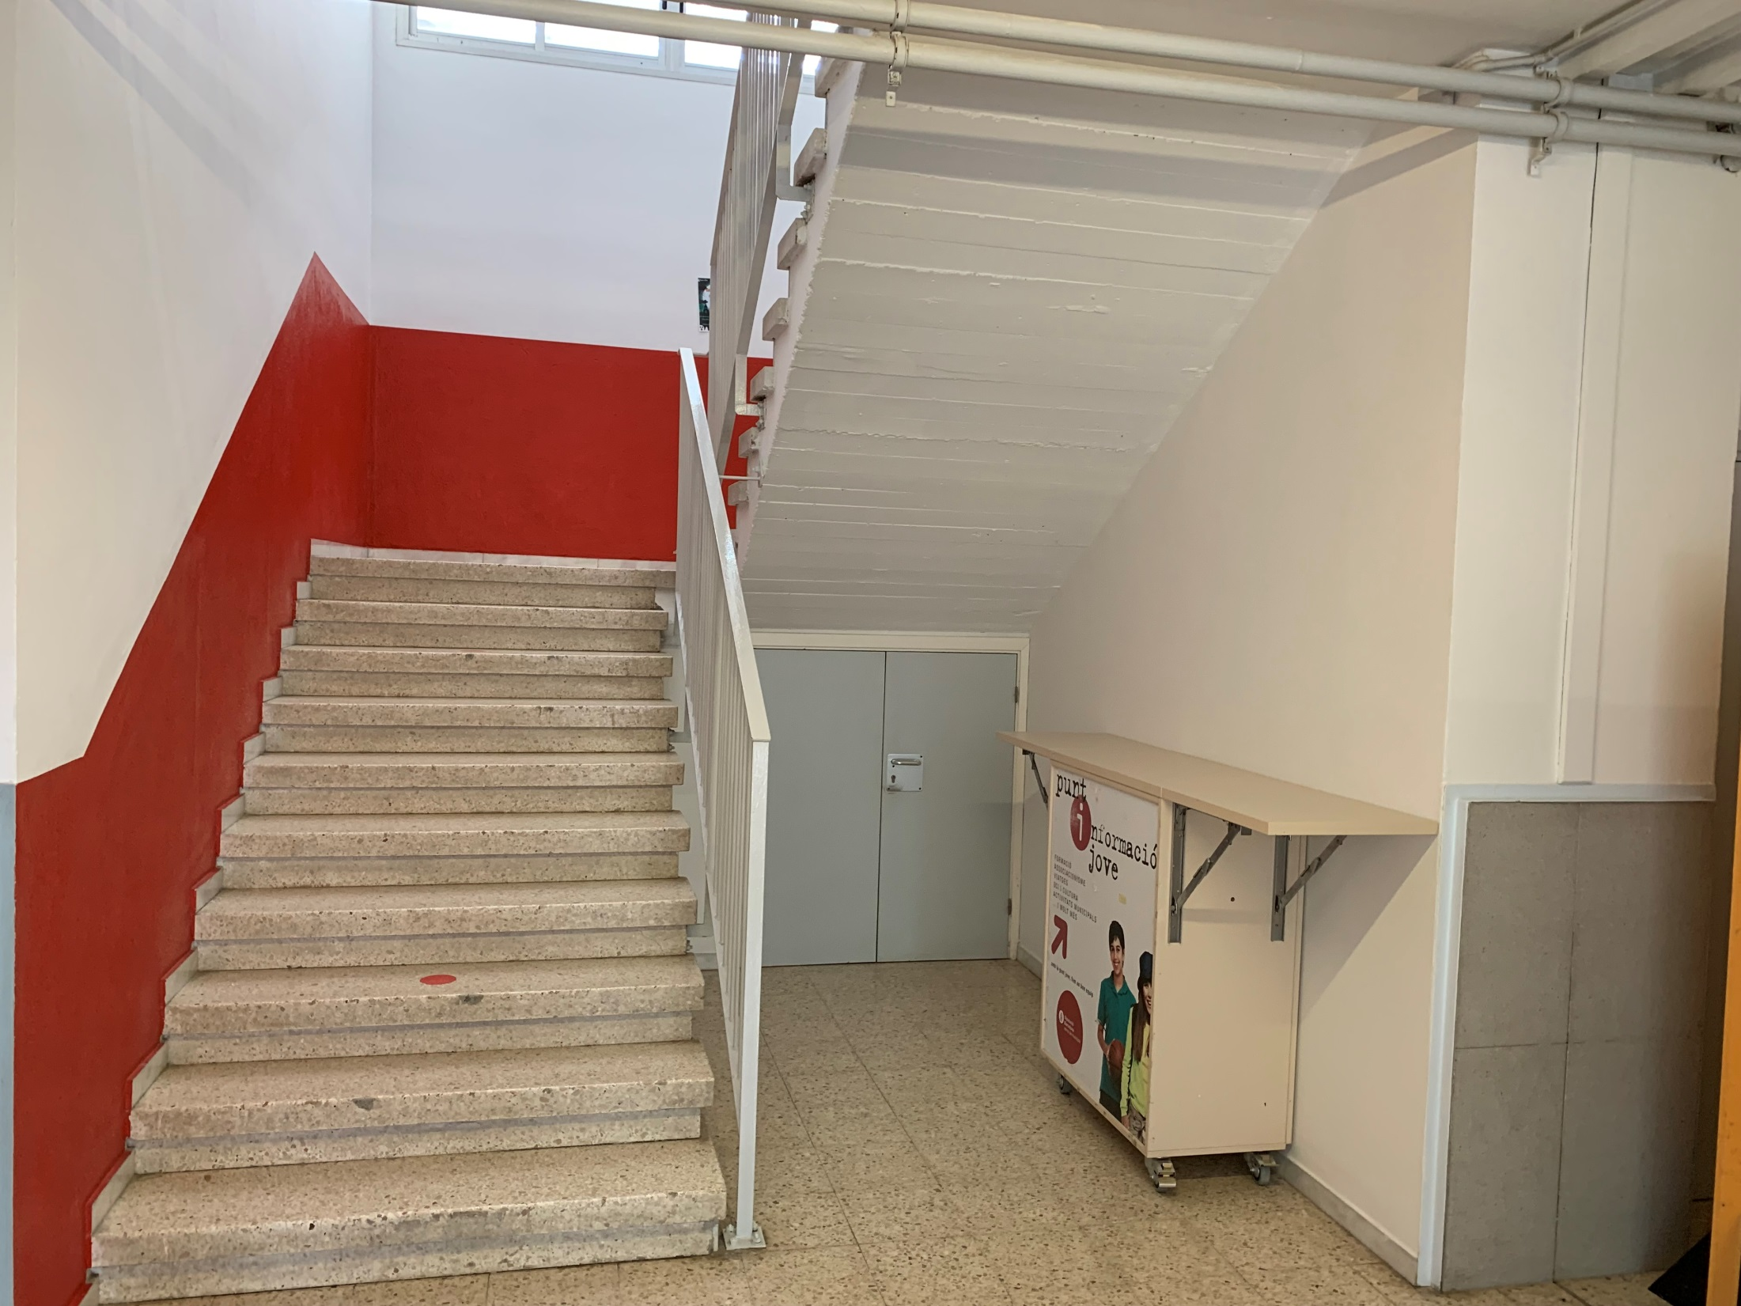

Slide 52
2n ESO
D

Slide 53
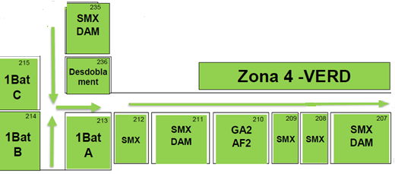
AULES:
1r Batxillerat, SMX, DAM, GA2, AF2
(Zona verda)

Slide 54
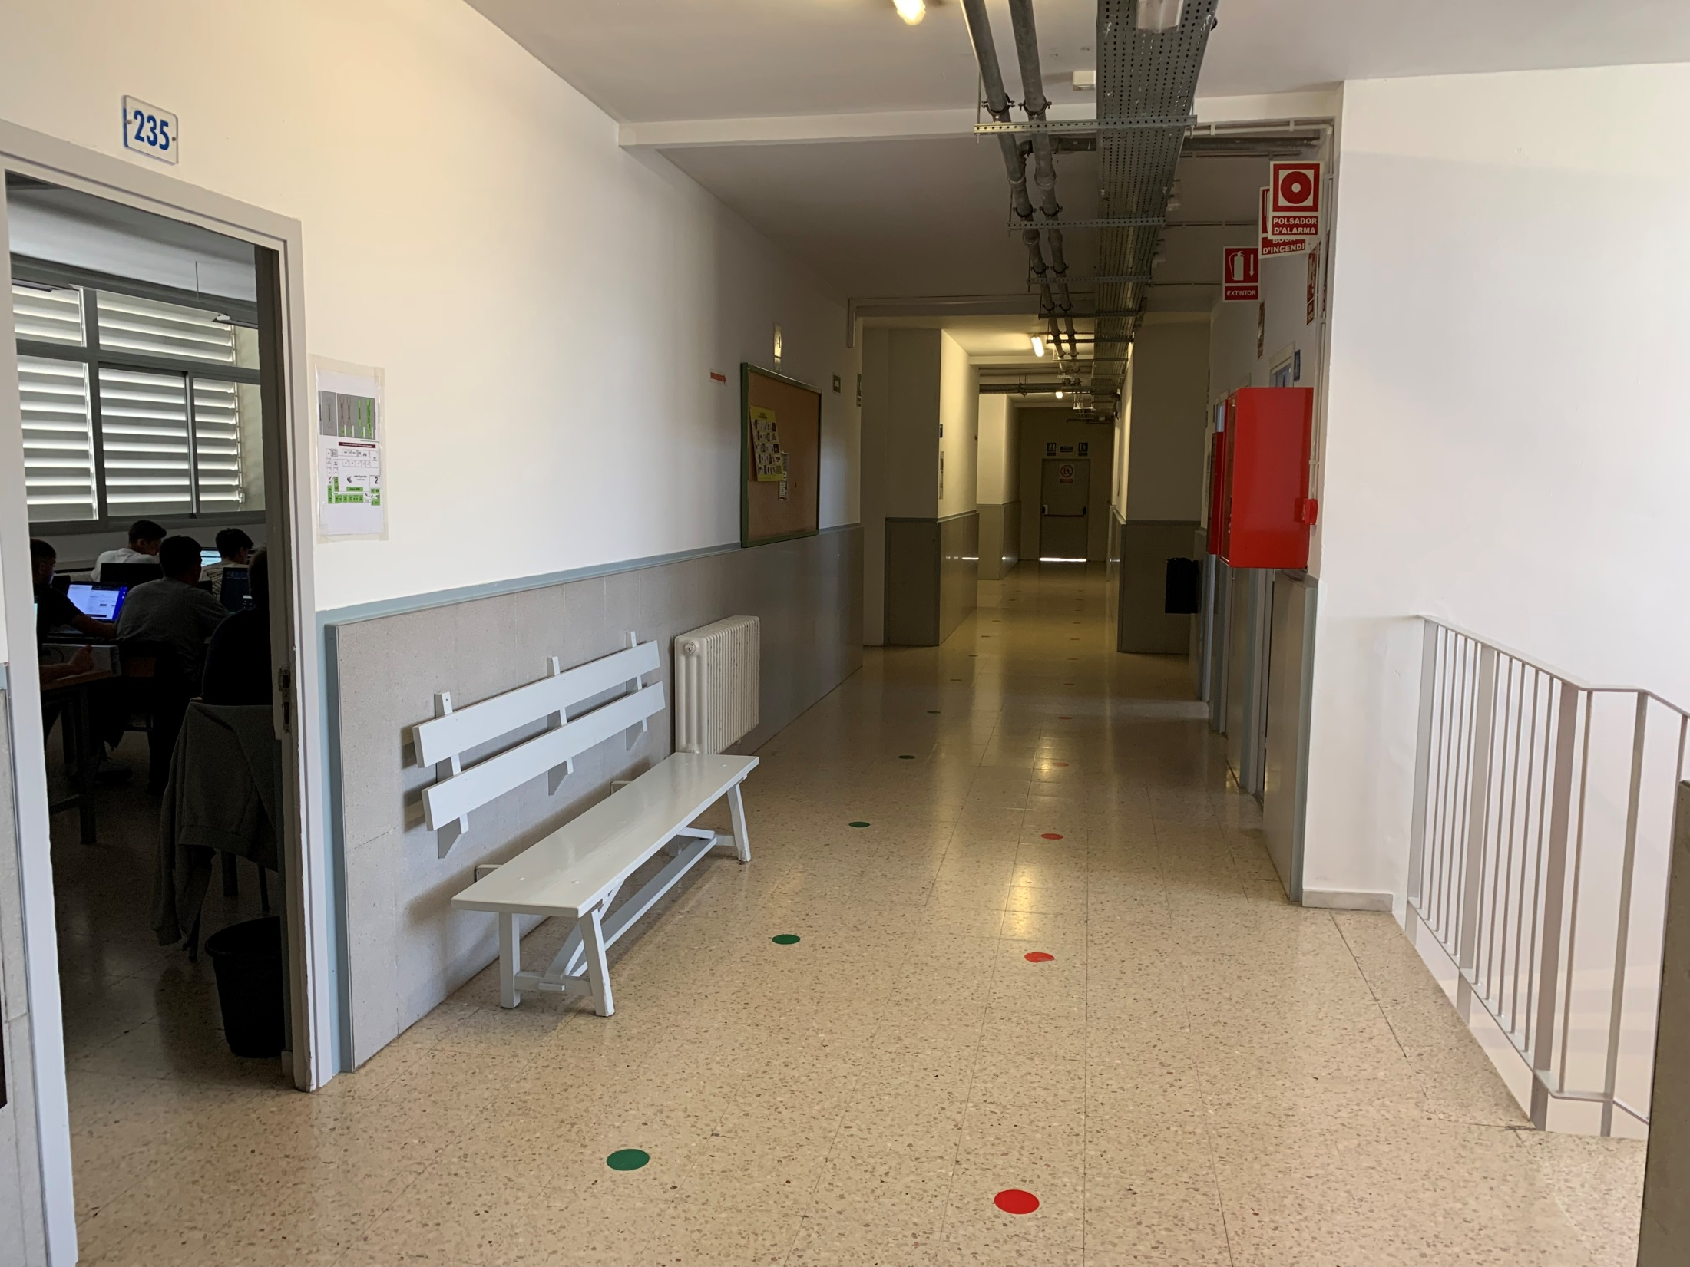

Slide 55
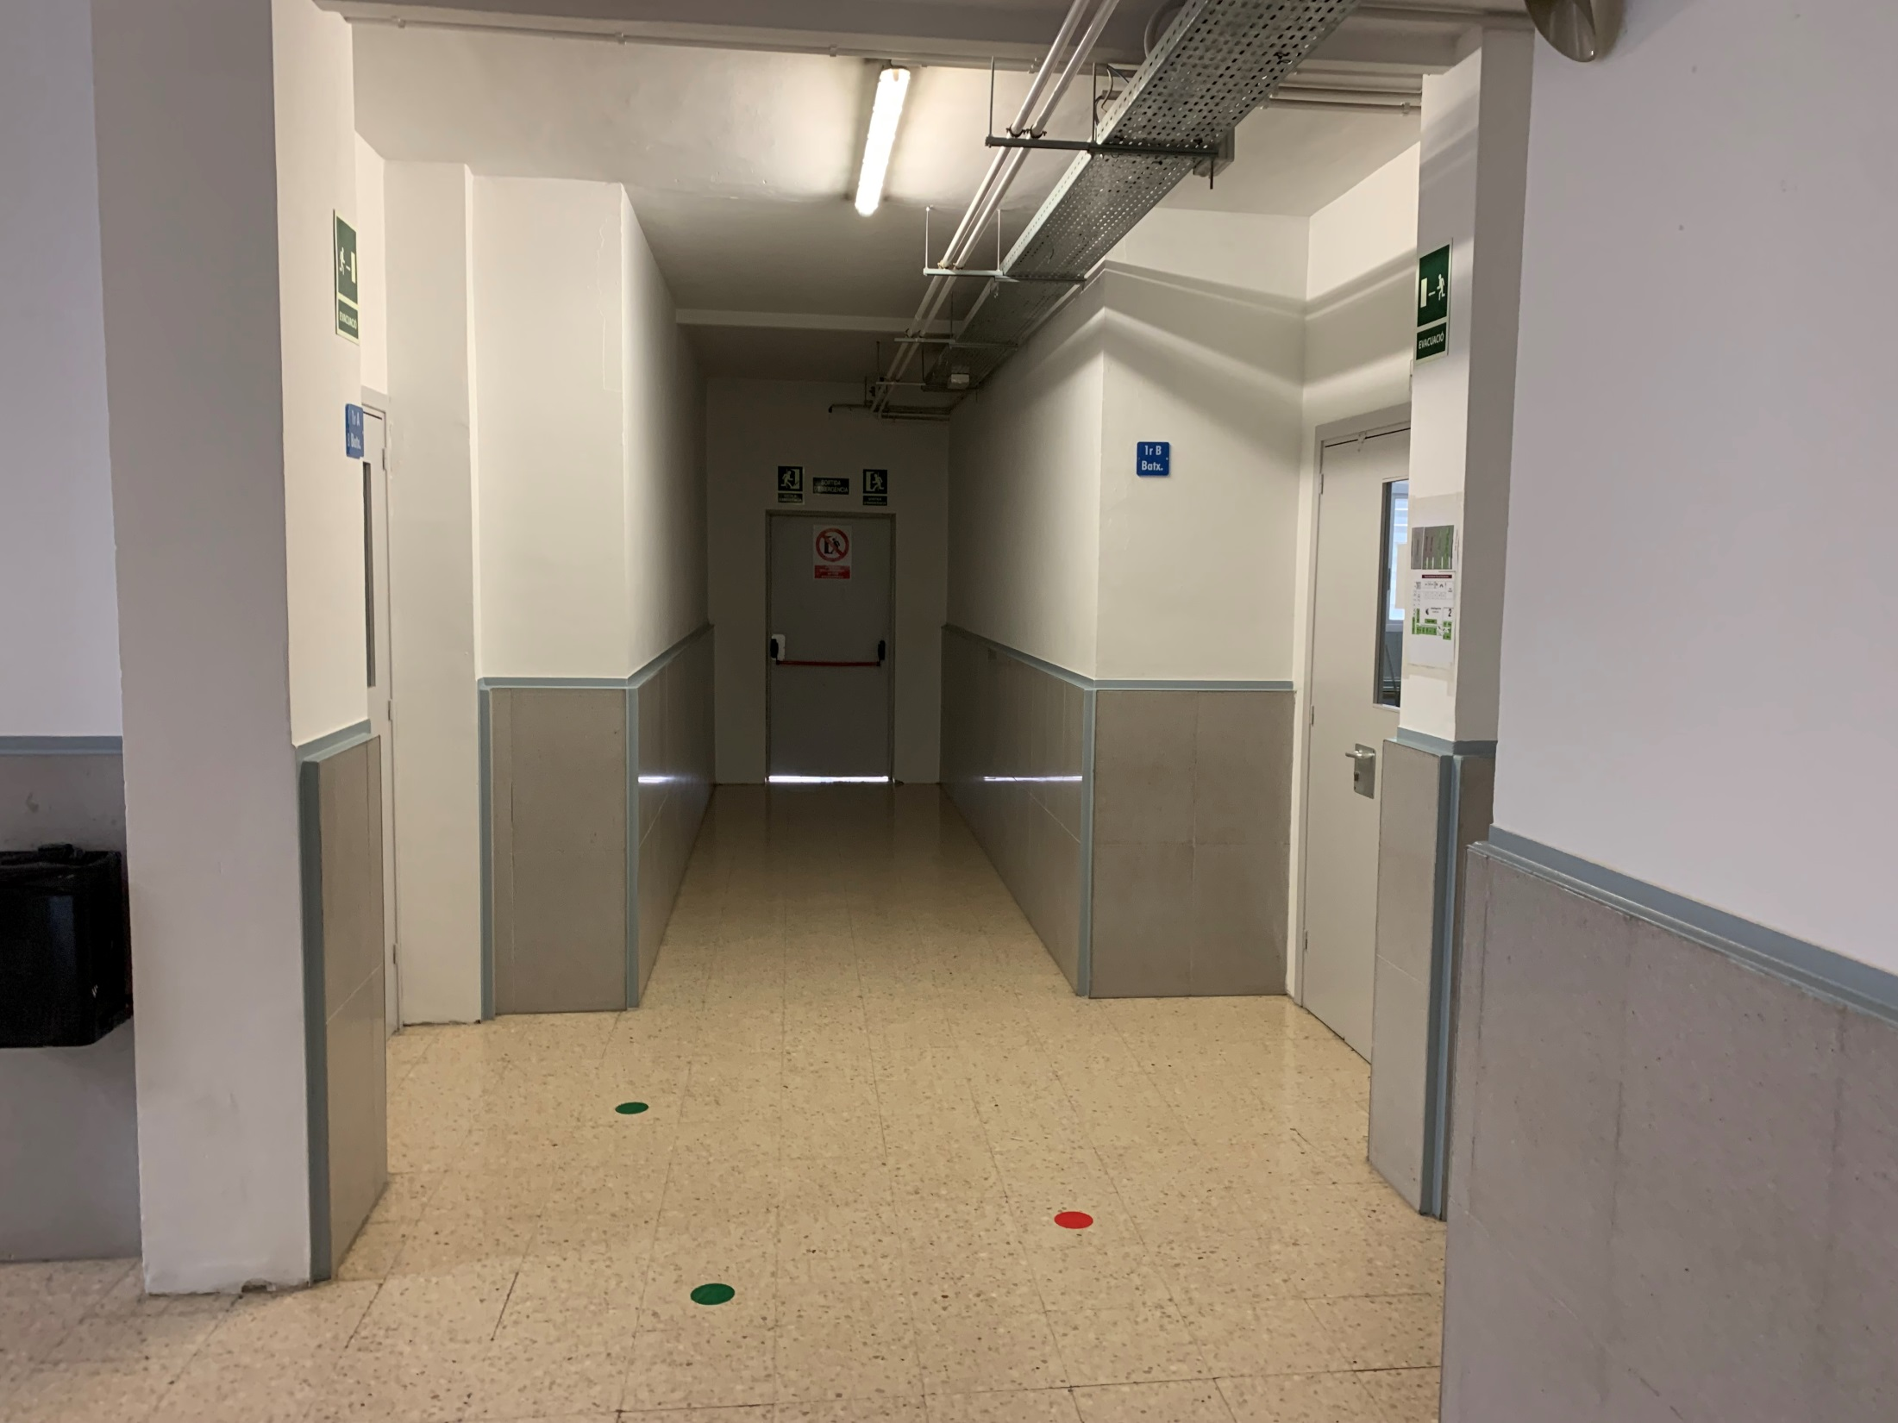

Slide 56
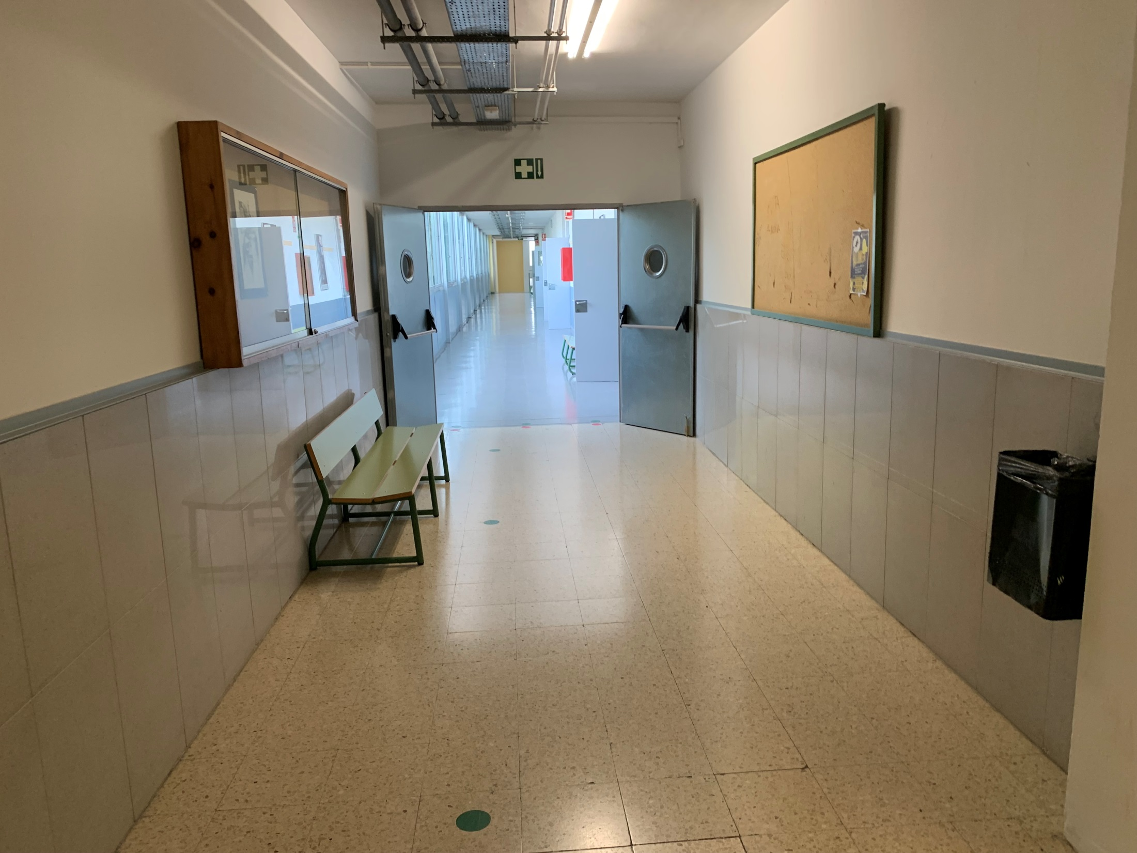

Slide 57
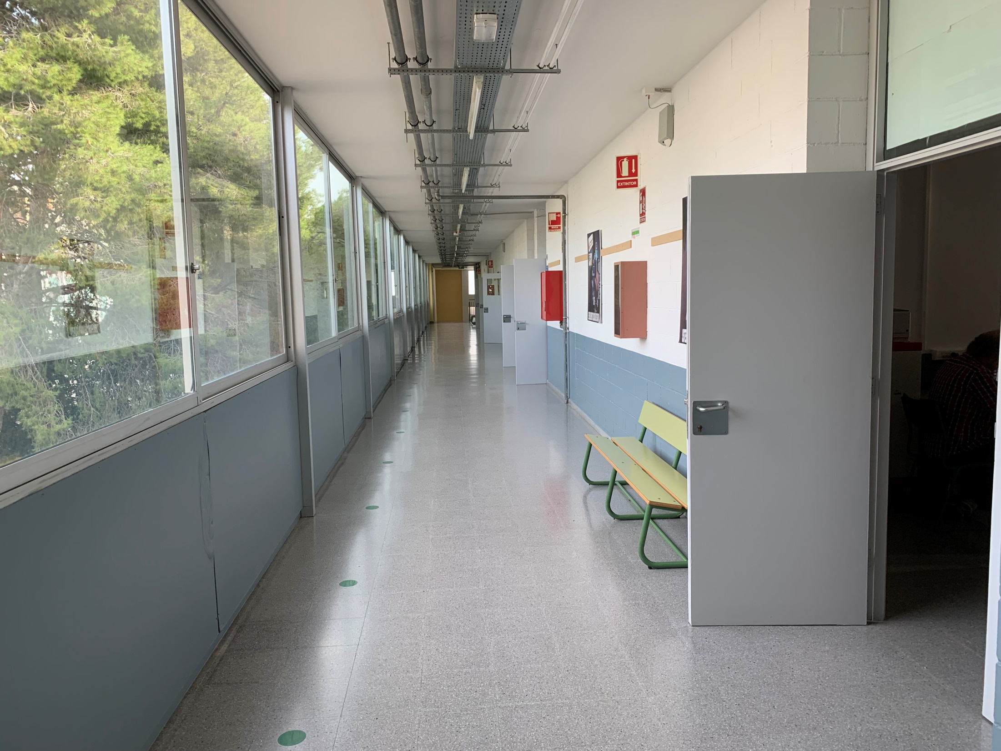

Slide 58
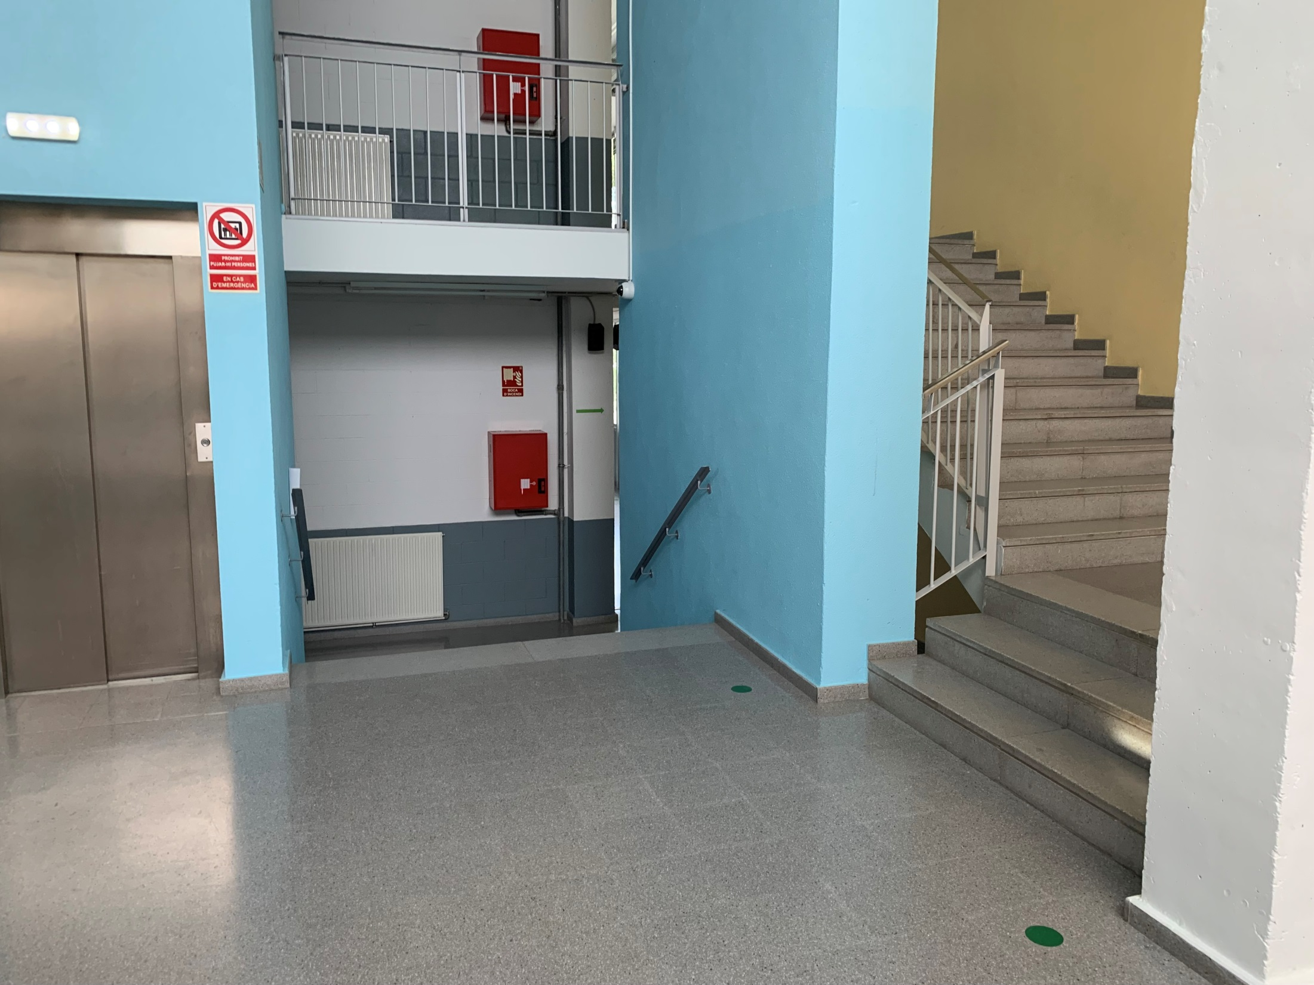

Slide 62
A
CCFF

Slide 63
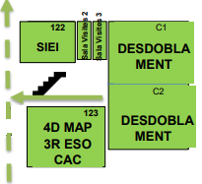
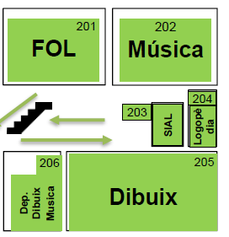
AULES:
P2: Dibuix, FOL, Música, SIAL i Logopèdia.
P1: SIEI, 4t D MAP, 3r ESO CAC i Desdoblaments.
(Zona verda)

Slide 64
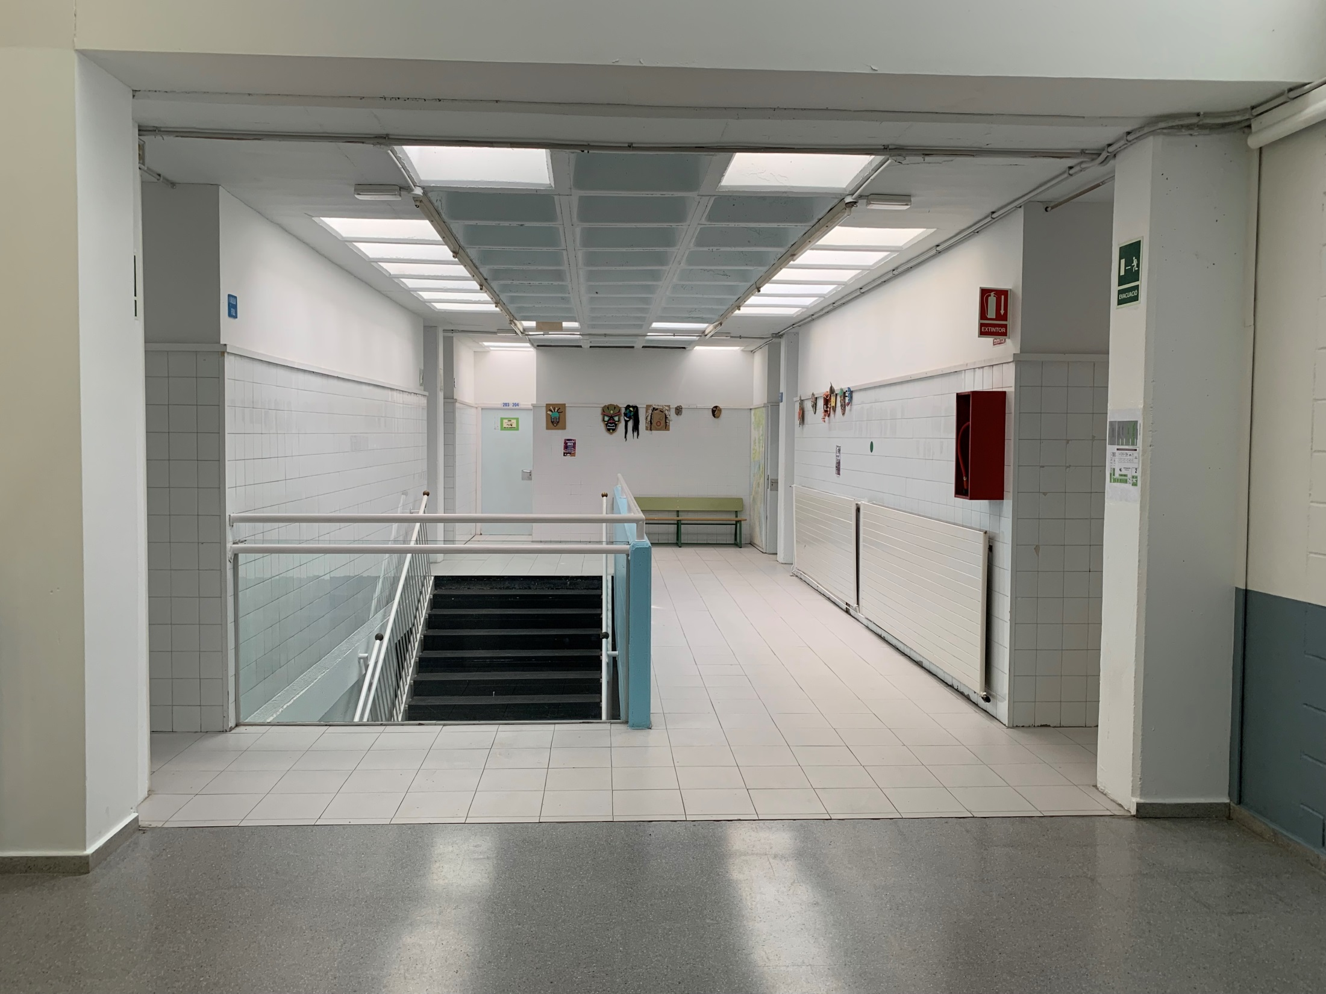

Slide 65
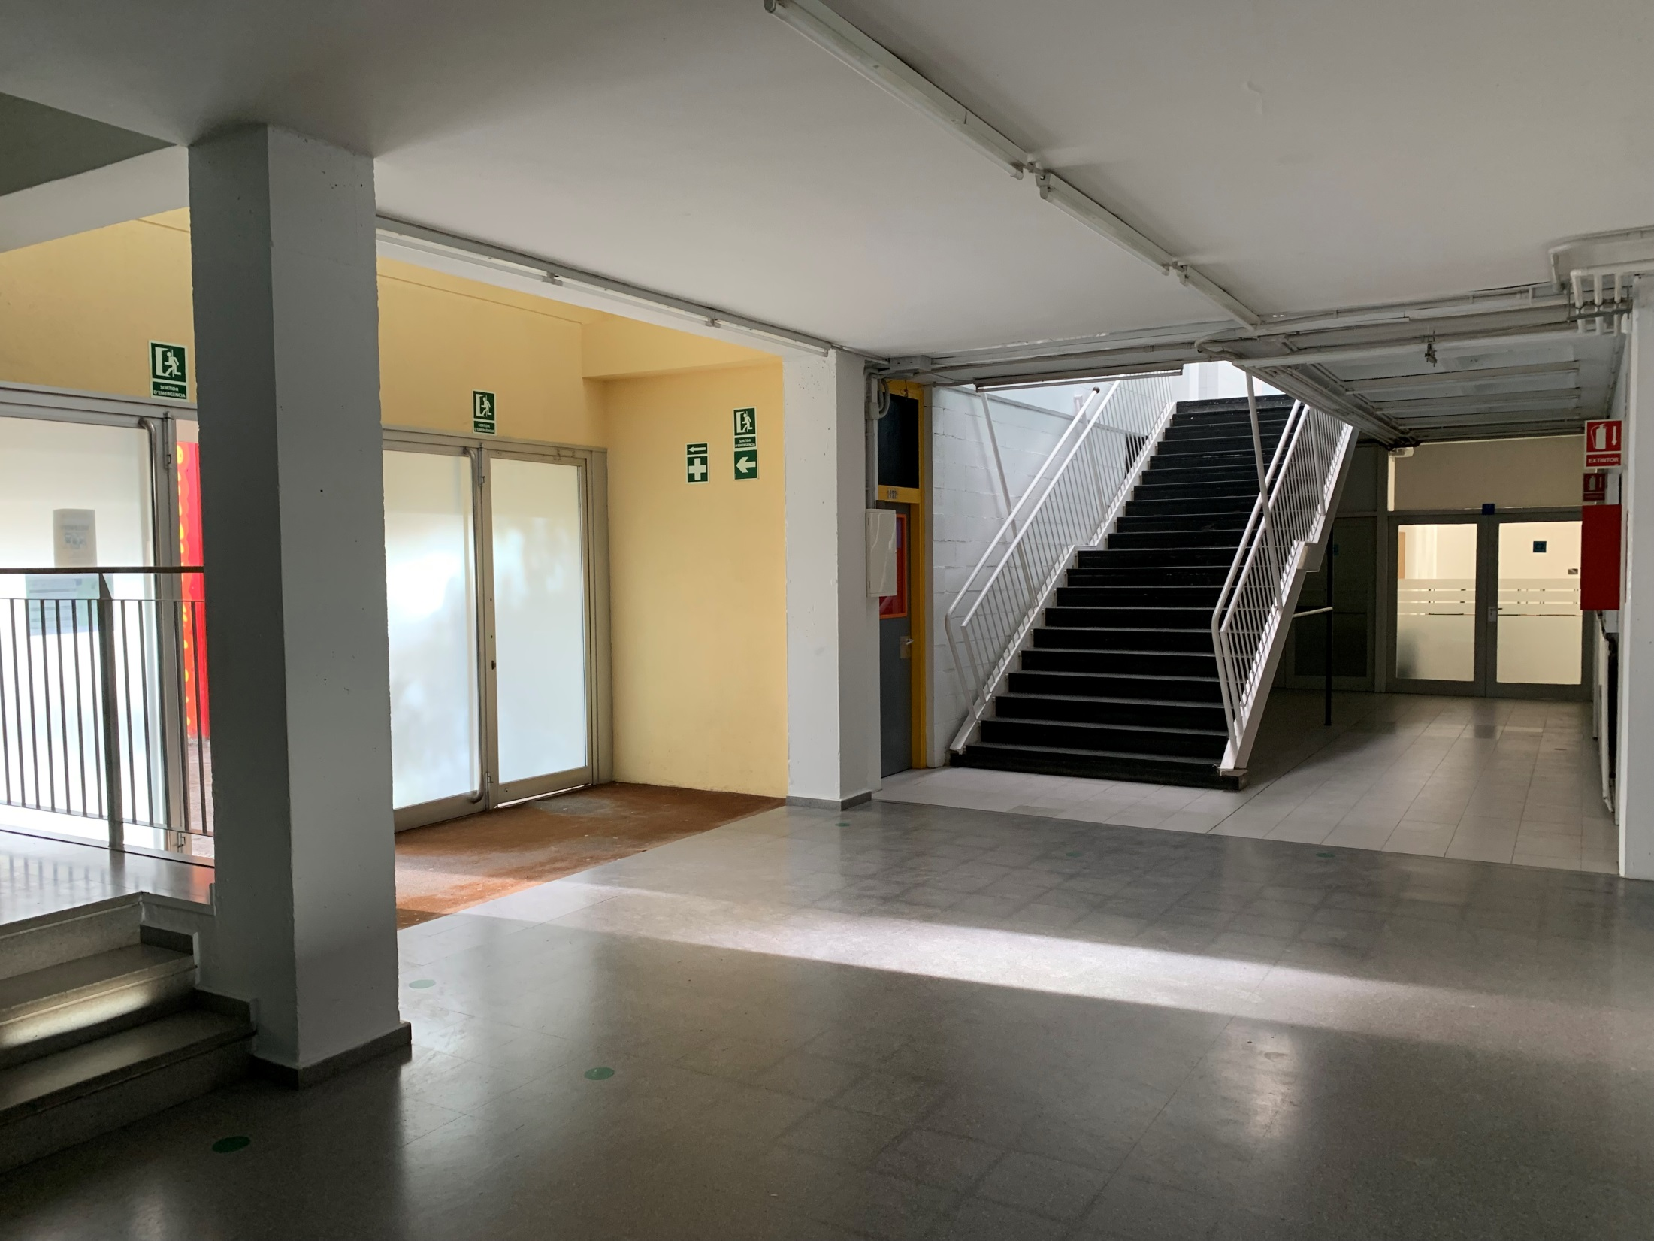

Slide 68
A

Slide 69
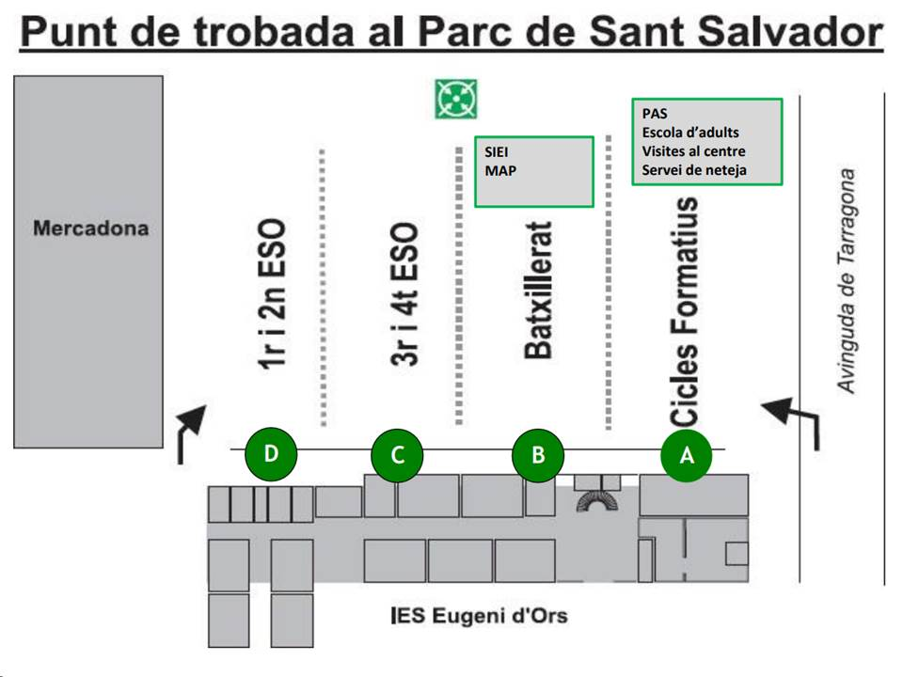
COORDINACIÓ PREVENCIÓ DE RISCOS
UBICACIÓ ALUMNAT EN PUNT DE CONCENTRACIÓ

Slide 70
COORDINACIÓ PREVENCIÓ DE RISCOS
IMPORTÀNCIA DELS SIMULACRES
Per fer pràctiques
Saber què hem de fer
PER QUÈ SON NECESSARIS?
SIMULACRES
Detectar deficiències
Corregir deficiències
Quan la persona està dominada pel nerviosisme i la por, és molt difícil que pensi què s’ha de fer si no ho ha practicat abans.

Slide 71
Gràcies per l’atenció
Vilafranca del Penedès, novembre de 2024

